Slide 1
Stage au Sénégal

Slide 2
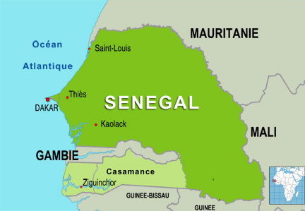
La République du Sénégal
Capitale : | Dakar
Superficie : | 196,722 Km²
Monnaie : | Franc CFA
Population 2017: | 16,1 Millions
Population urbaine 2017: | 43.50%
Population féminine 2017: | 49.70%
Langue officielle | Français
Dialectes | Wolof, Diola, Malinké, Pular, Sérère et Soninké
Religion dominante | Islam
Taux de natalité : | 36.20‰
Espérance de vie à la naissance 2015 : | 66,9 ans
Taux de fécondité | 5,0
Age moyen / âge médian | 22,7 ans / 18 ans
Salaire moyen | 125 437 FCFA (191€)
Taux de pauvreté | 46,7%
Taux de chômage | 22,7%
Notes:
Langue à Dakar : Français pour ceux qui reçoivent une instruction à l’école républicaine ou catholique + Wolof. Barrière de la langue plus présente que ce qu’on imaginait, le choix du Sénégal s’étant fait sur la langue officielle.
Religion : état laïque, à predominance musulmane polygame. Des mosques dans toute la ville avec haut parleur et appel à la prière dès 5h du matin et jusqu’à 22h. Haute tolerance interreligieuse. Messe le dimanche. Au sein, du dispensaire, tenu par une soeur franciscaine, les soignants pratiquent les 2 religions. Il est important au Sénégal de pratiquer une religion : un peuple, un but, une foi.
Chômage : officiellement 23%, seulement ceux qui sont inscrits sur des listes (sans assurance chômage). Dans la réalité, bcp plus de chômeurs, de travailleurs “non officiels” (vendeurs, clando, cireurs).

Slide 3
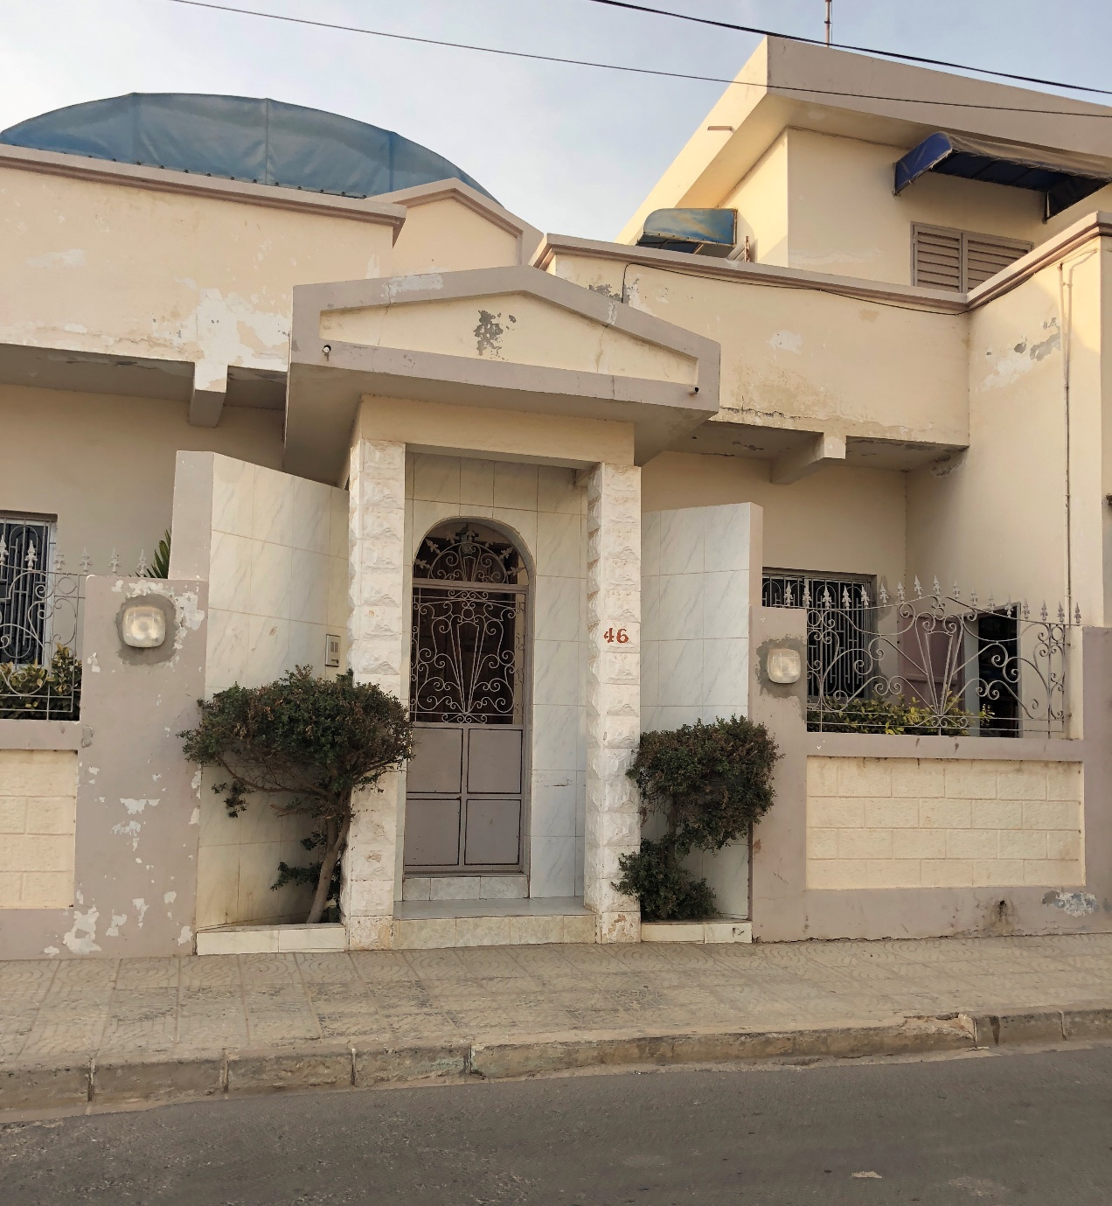
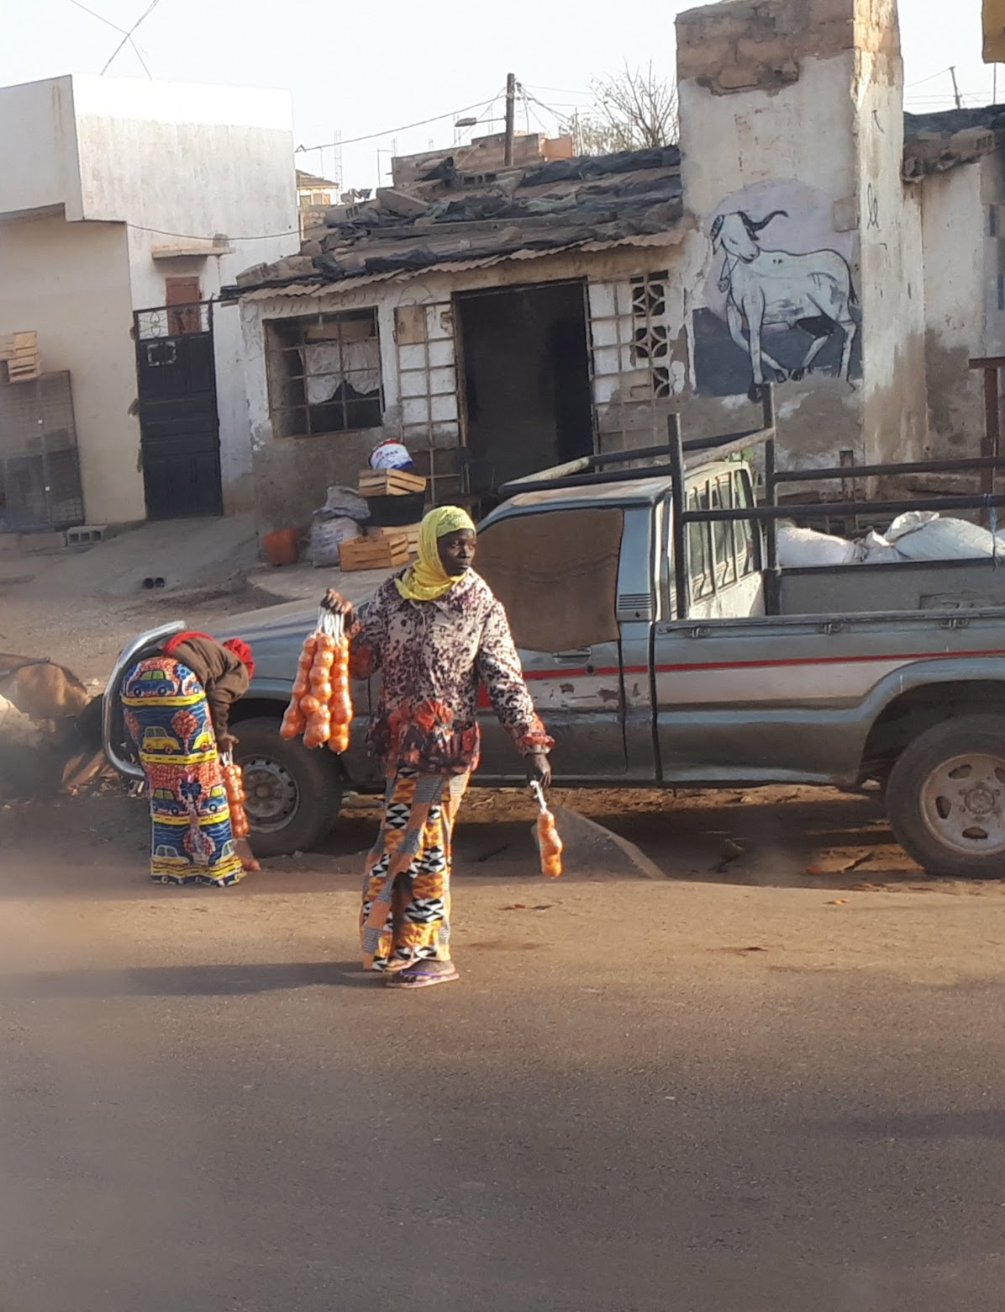
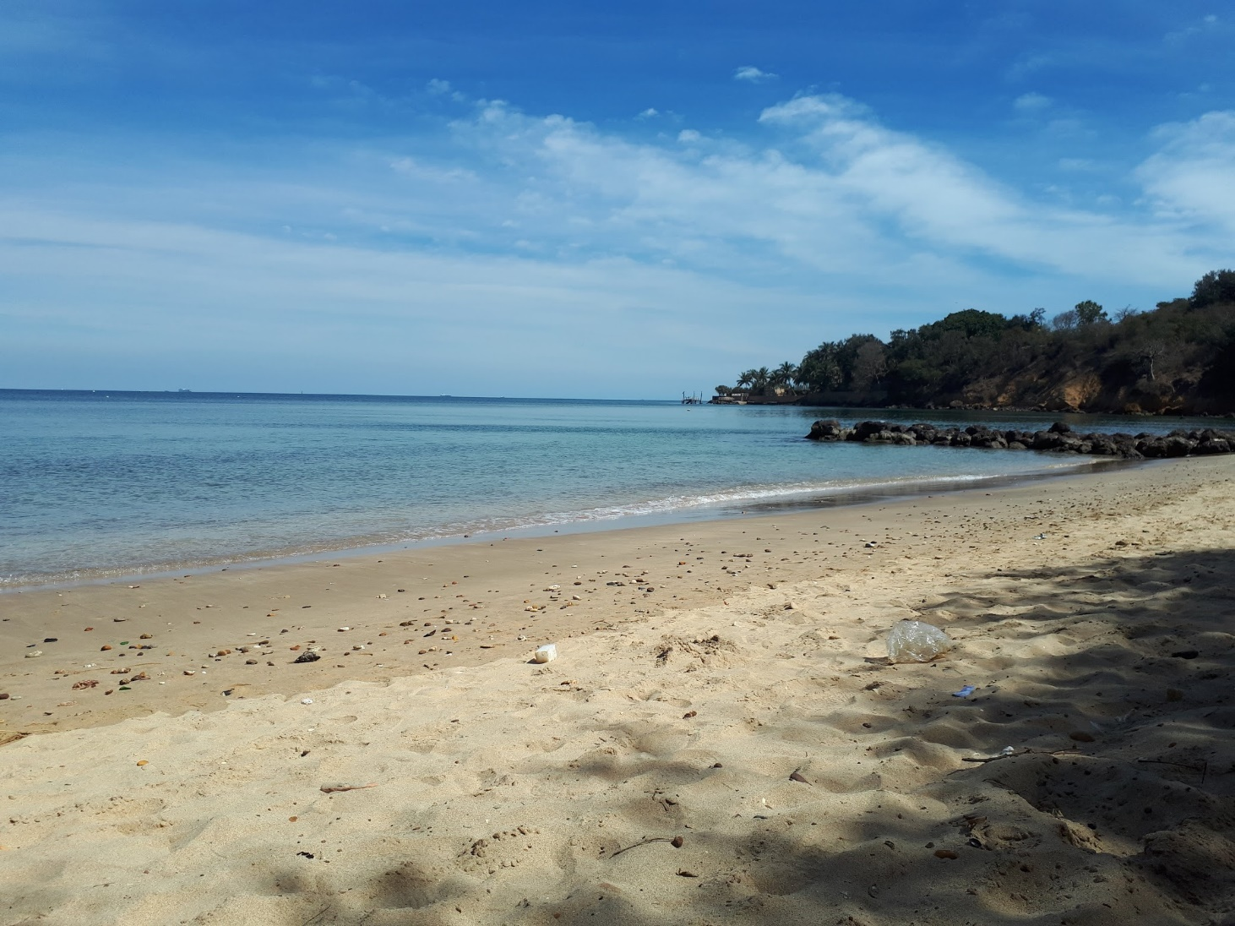
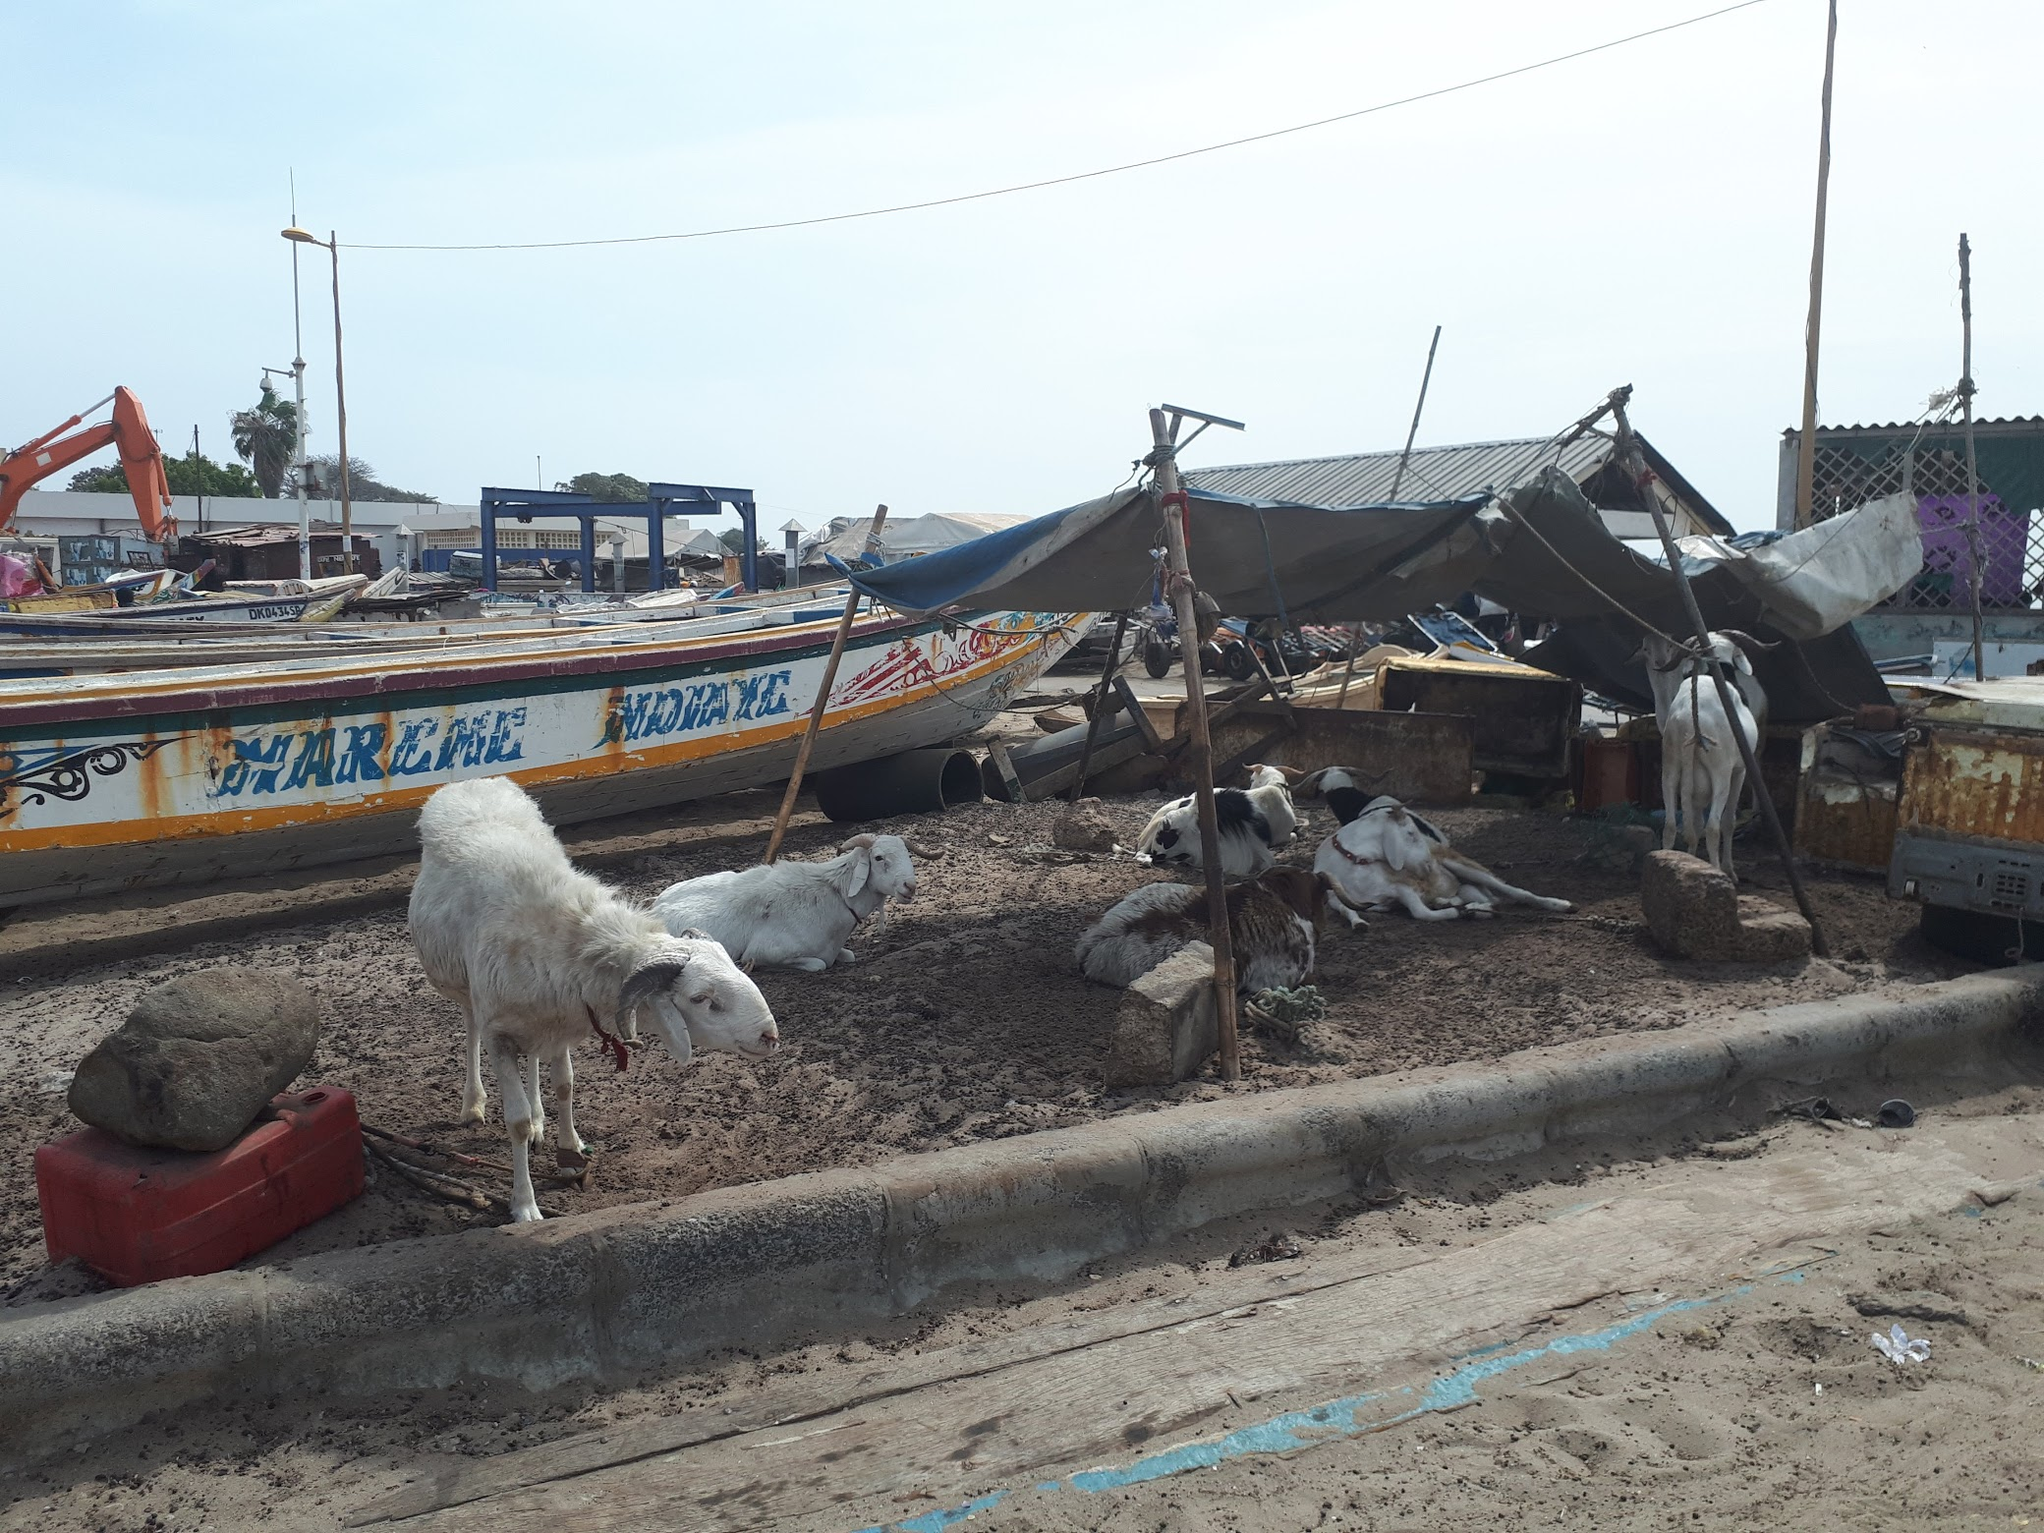
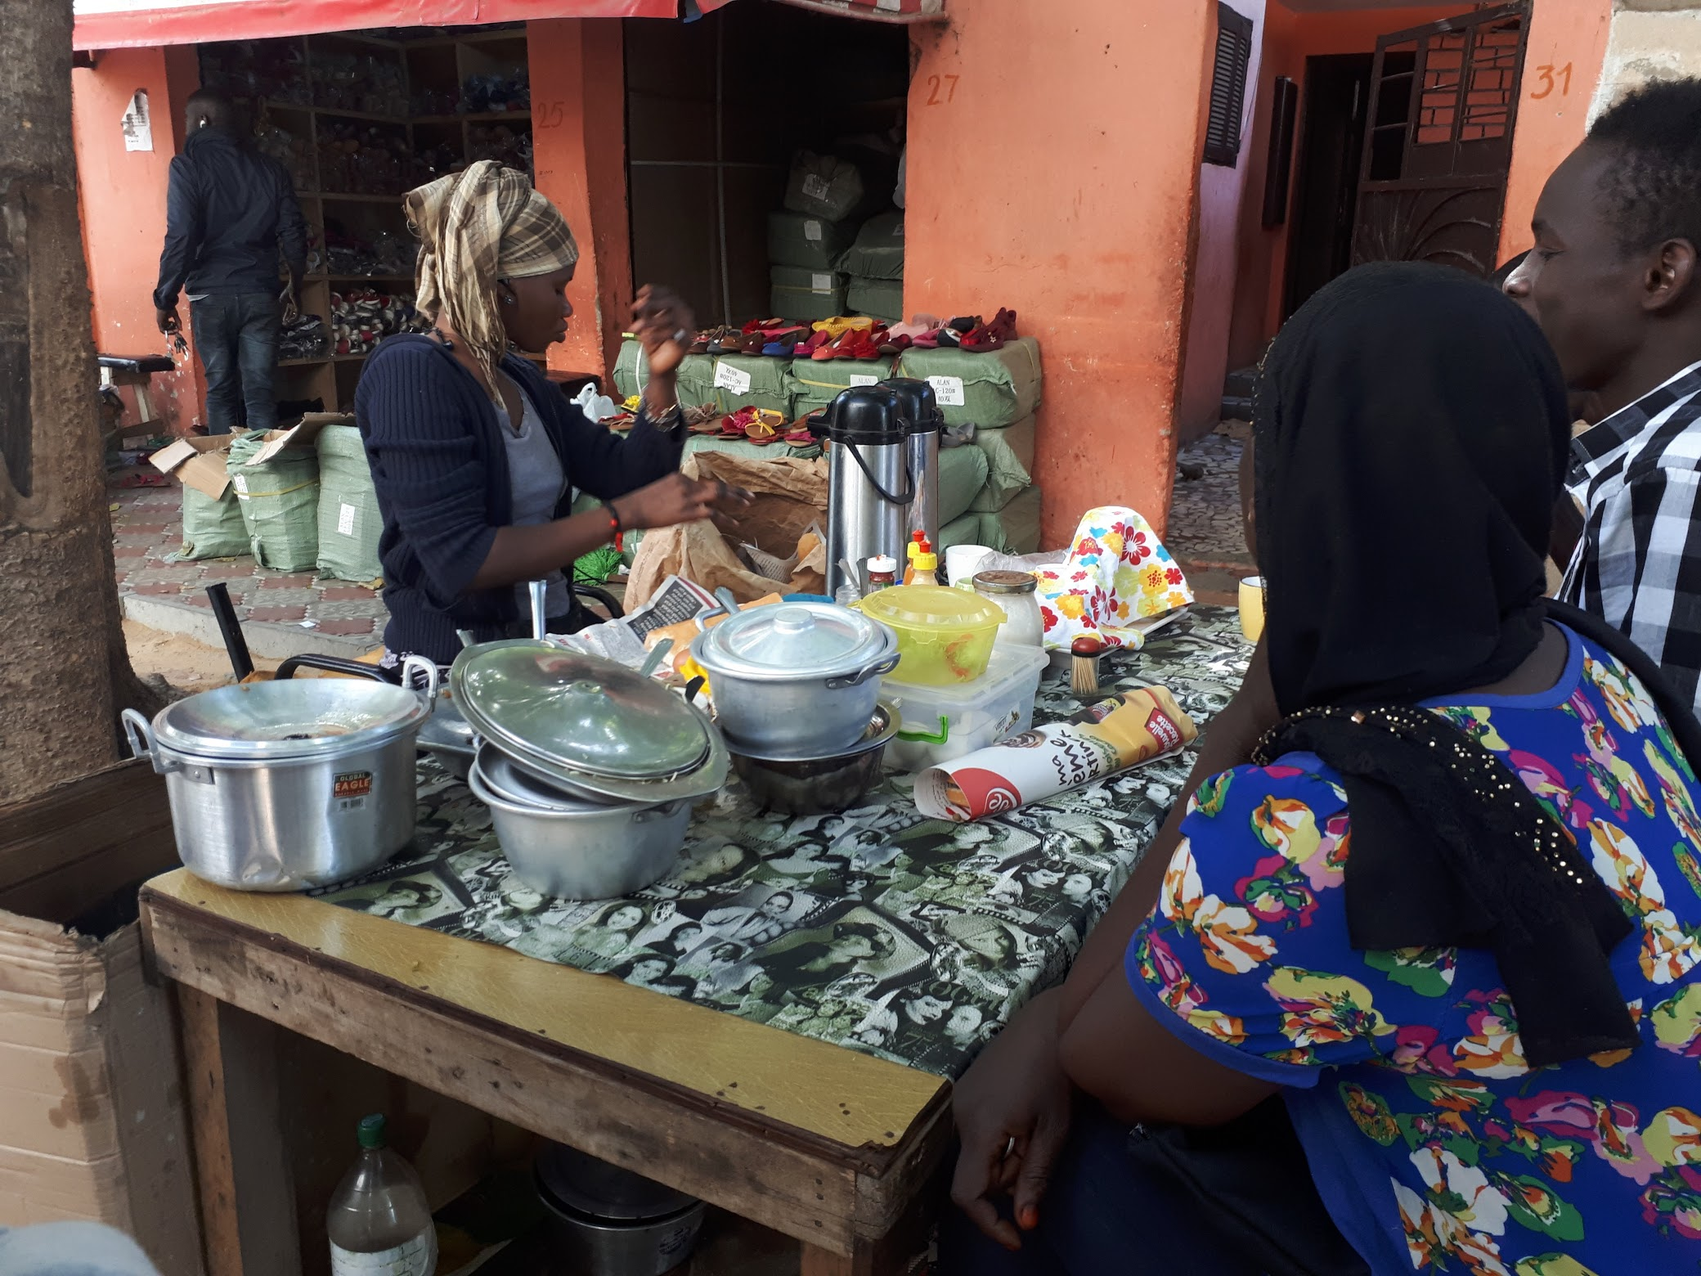
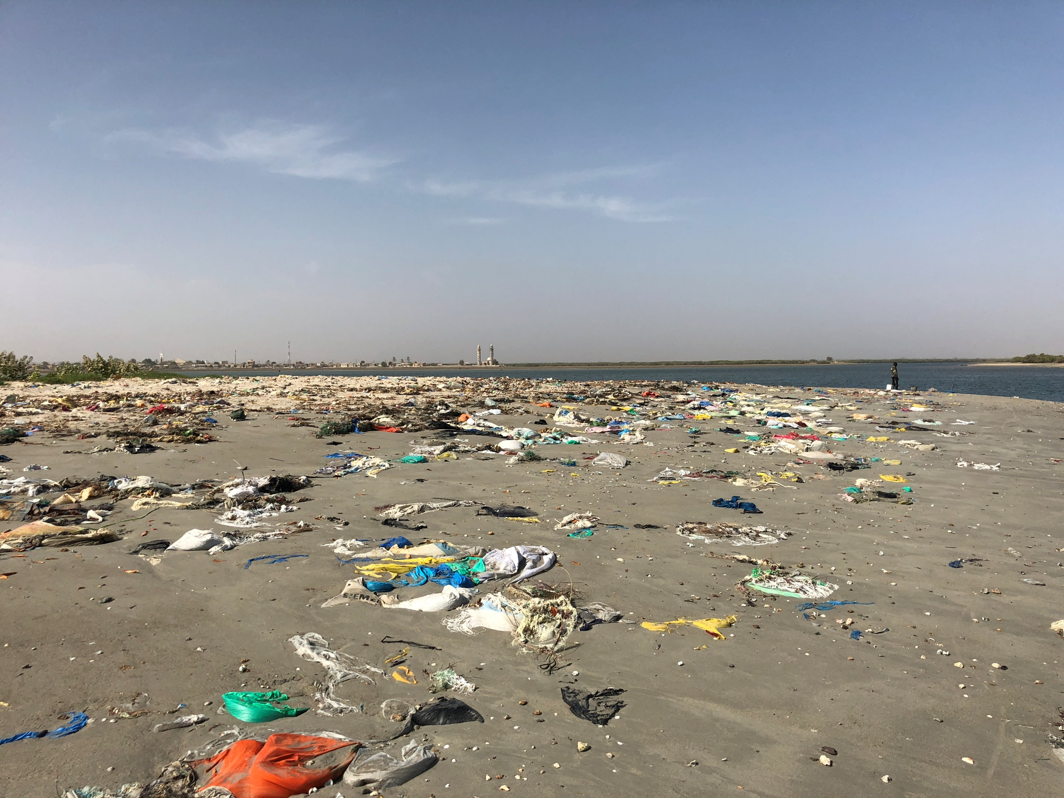
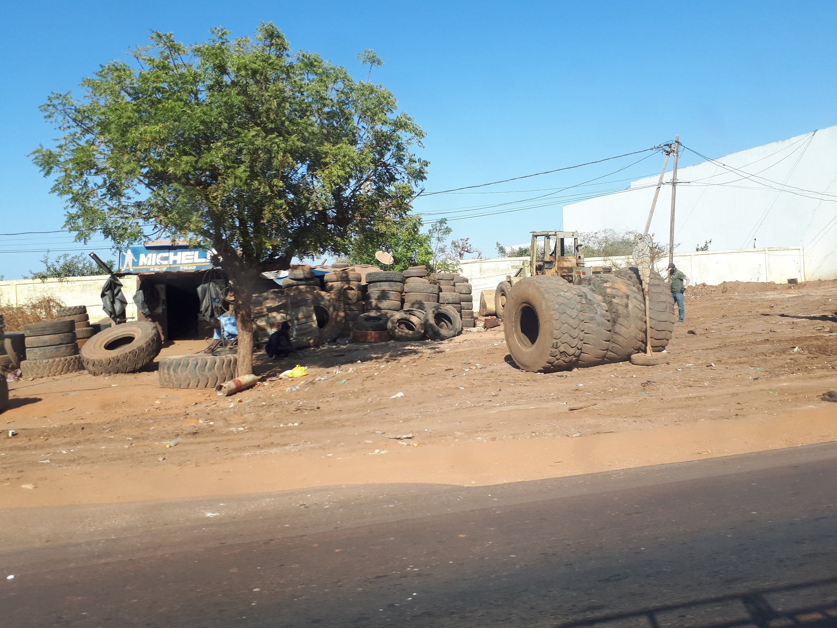
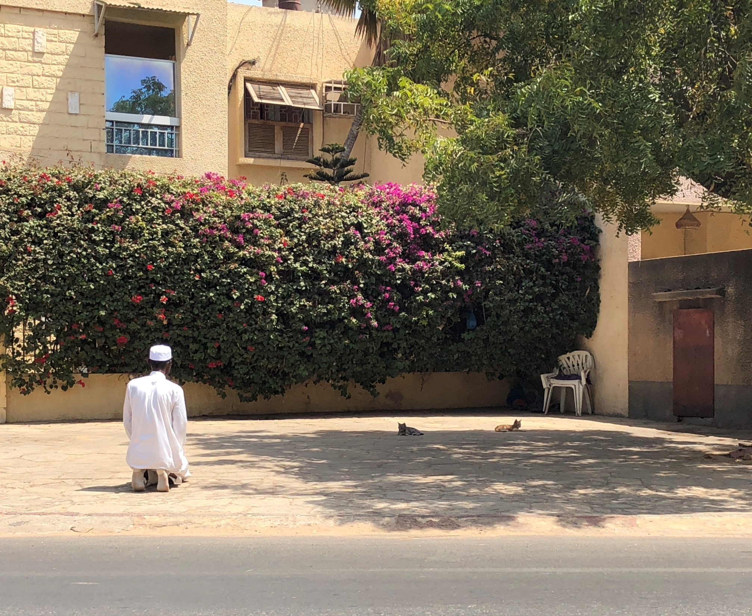
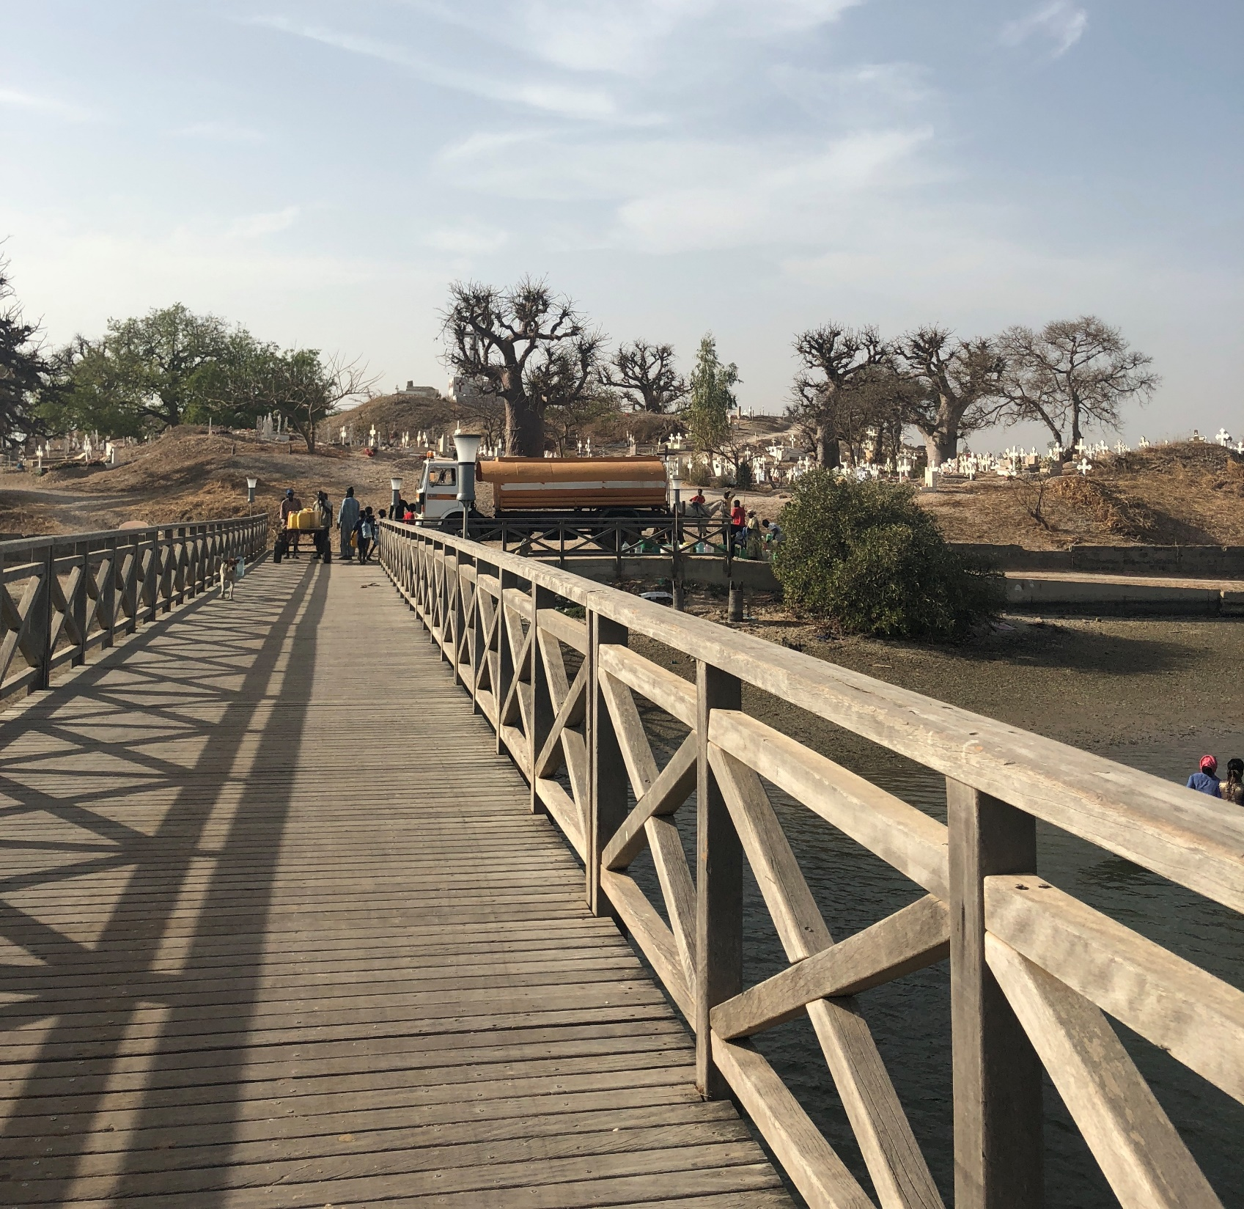
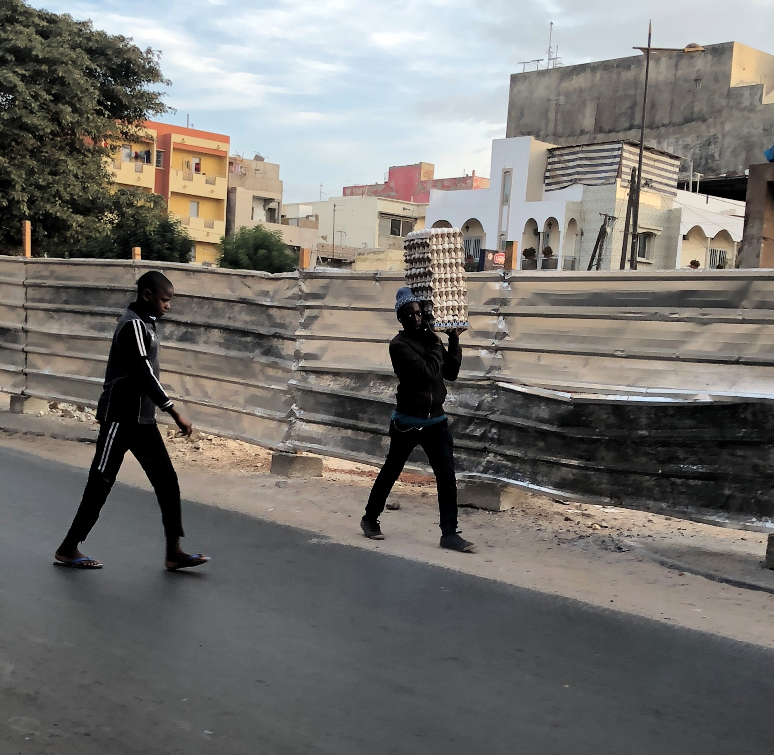
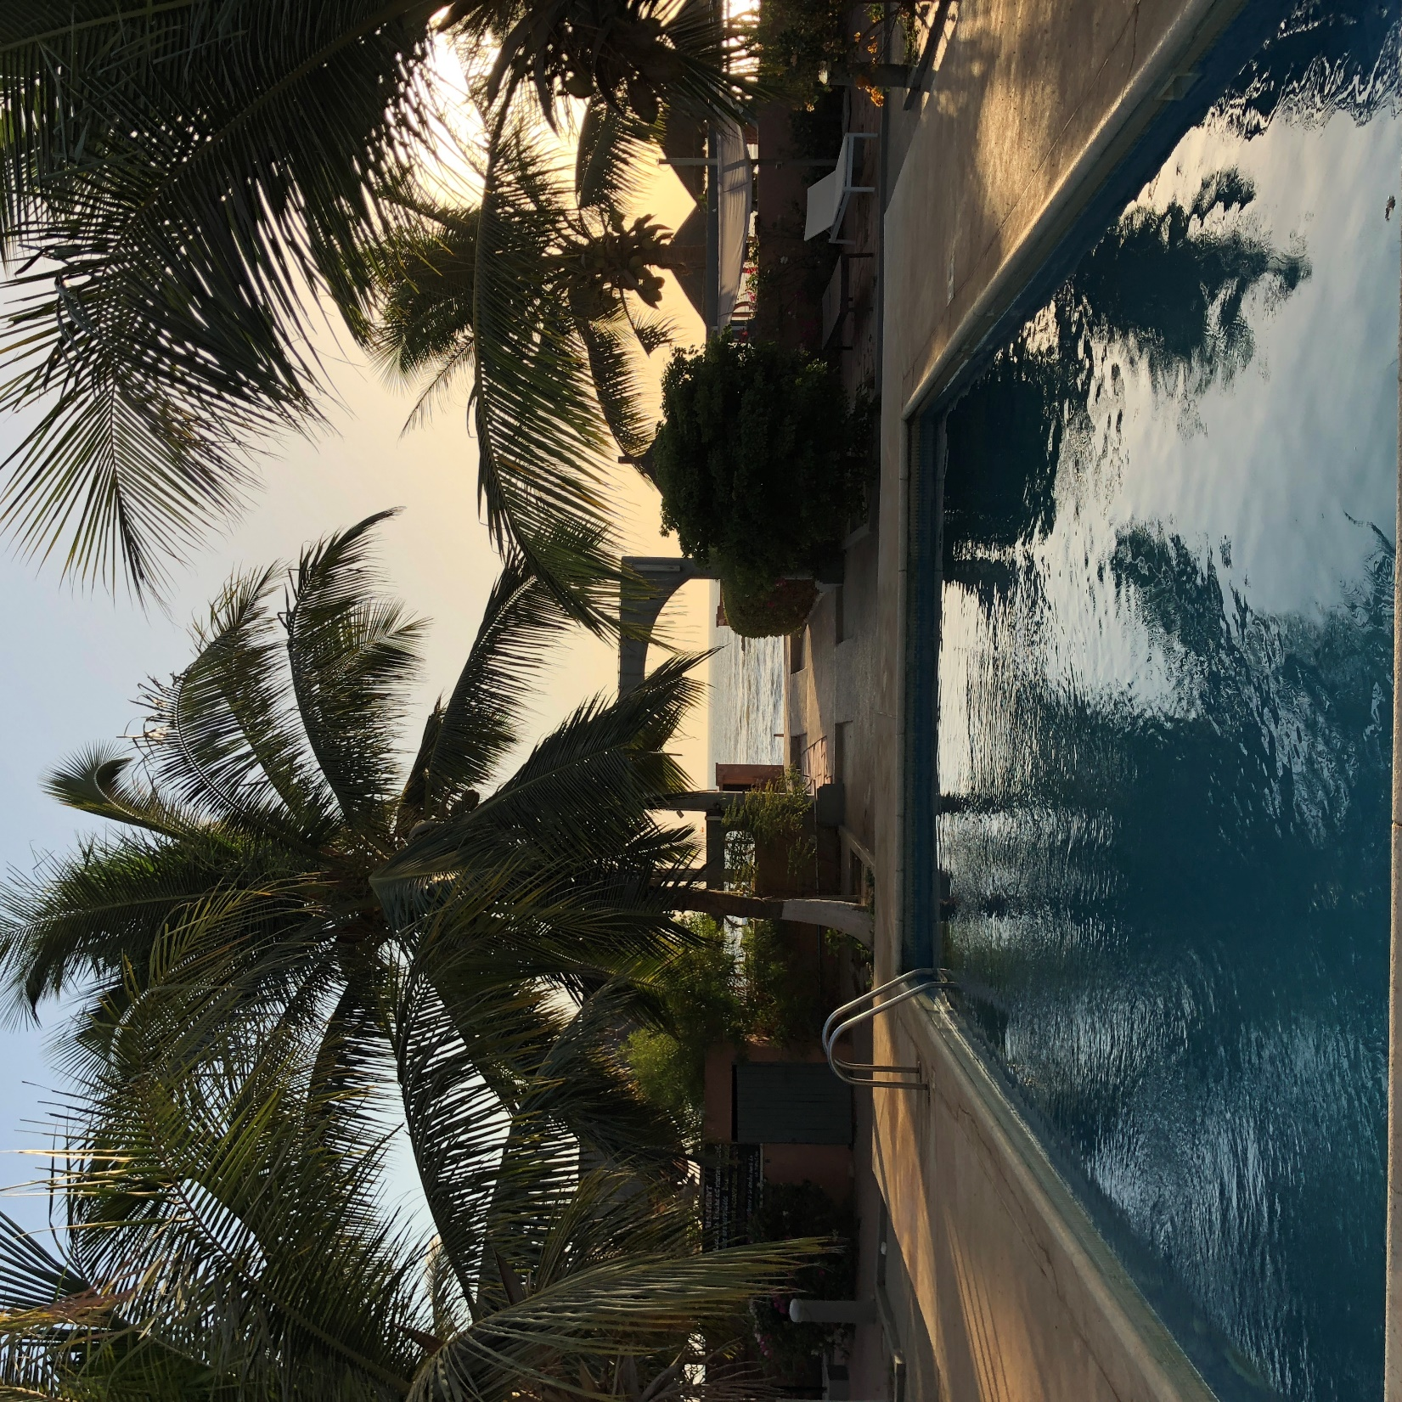
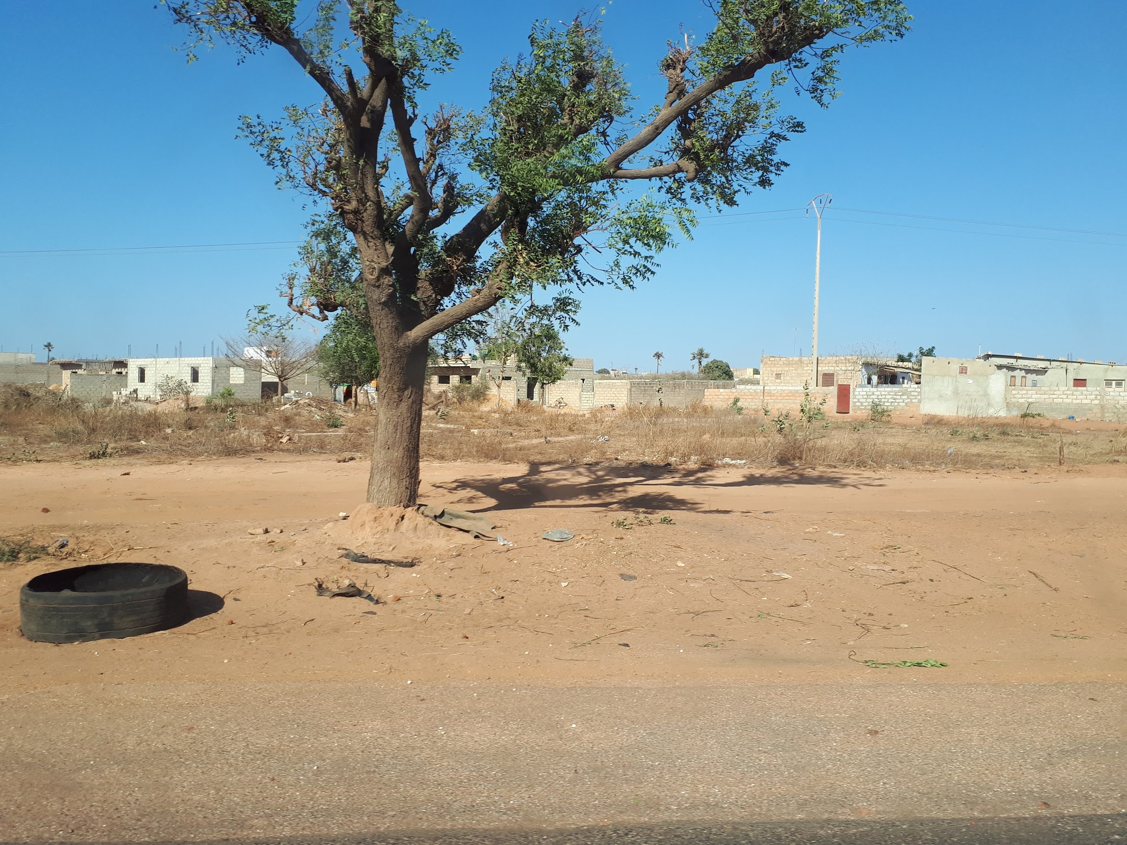
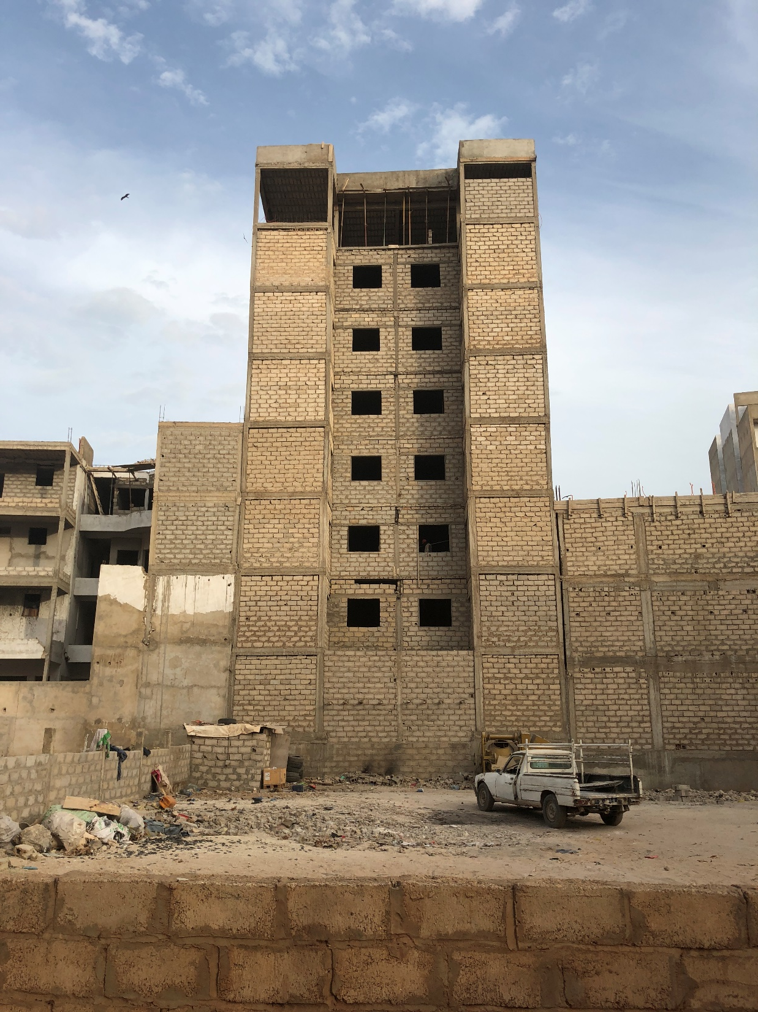
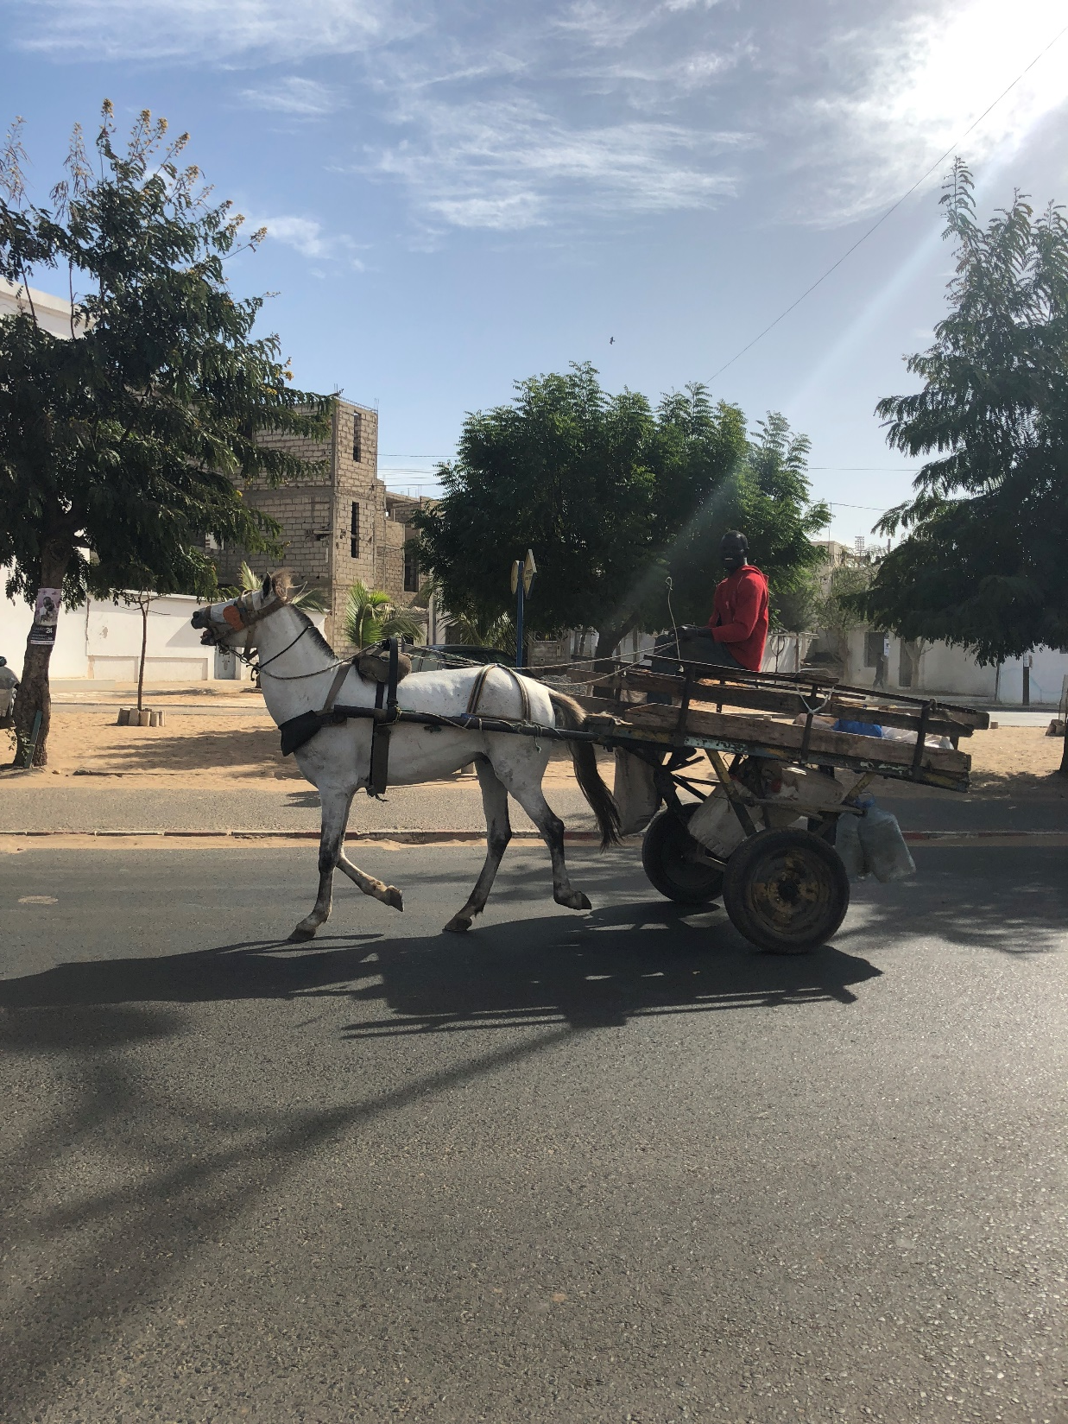
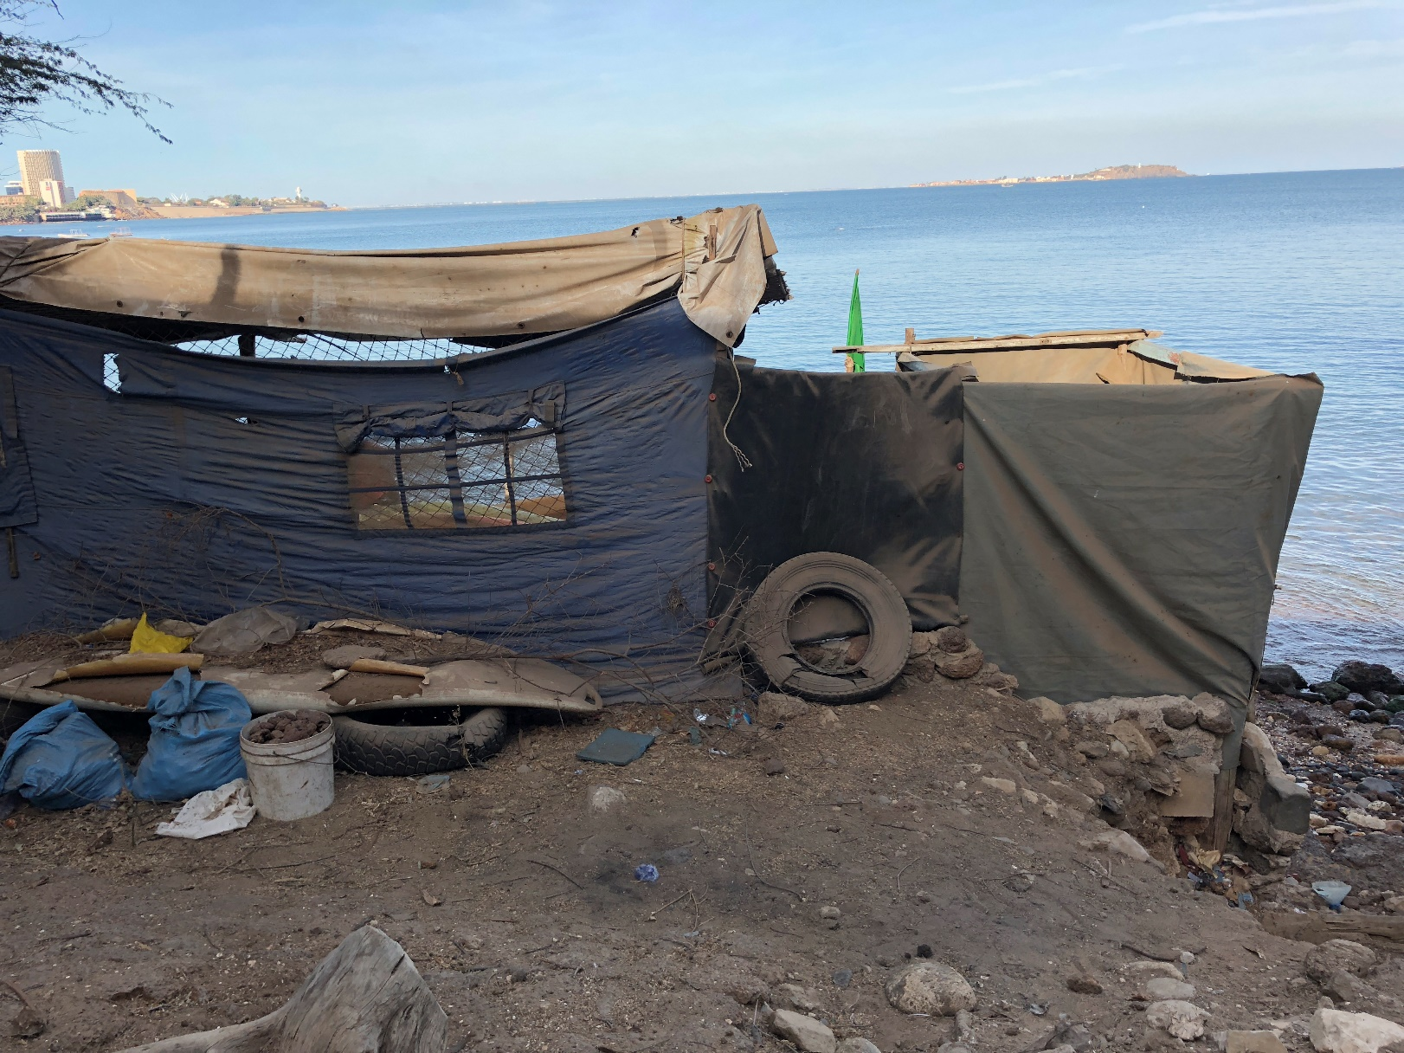
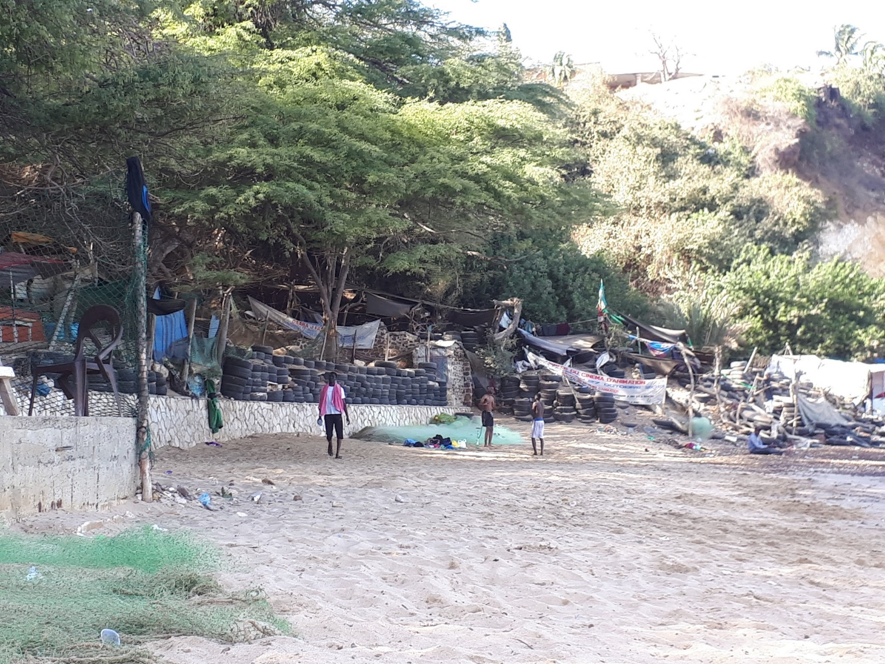
Le sénégal d’après nous…
La pollution (visuelle, sonore, olfactive)
Un pays en construction permanente
La pauvreté (enfants mendiants, travail précaire)
Religions (présentes, tolérantes, obligatoires ?)
La campagne à la ville
Les contradictions
La téranga sénégalaise

Slide 4
Objectifs de santé publique du gouvernement
Réduction de la mortalité maternelle
Réduction de la mortalité infantile et juvénile
Maîtrise de la fécondité

Slide 5
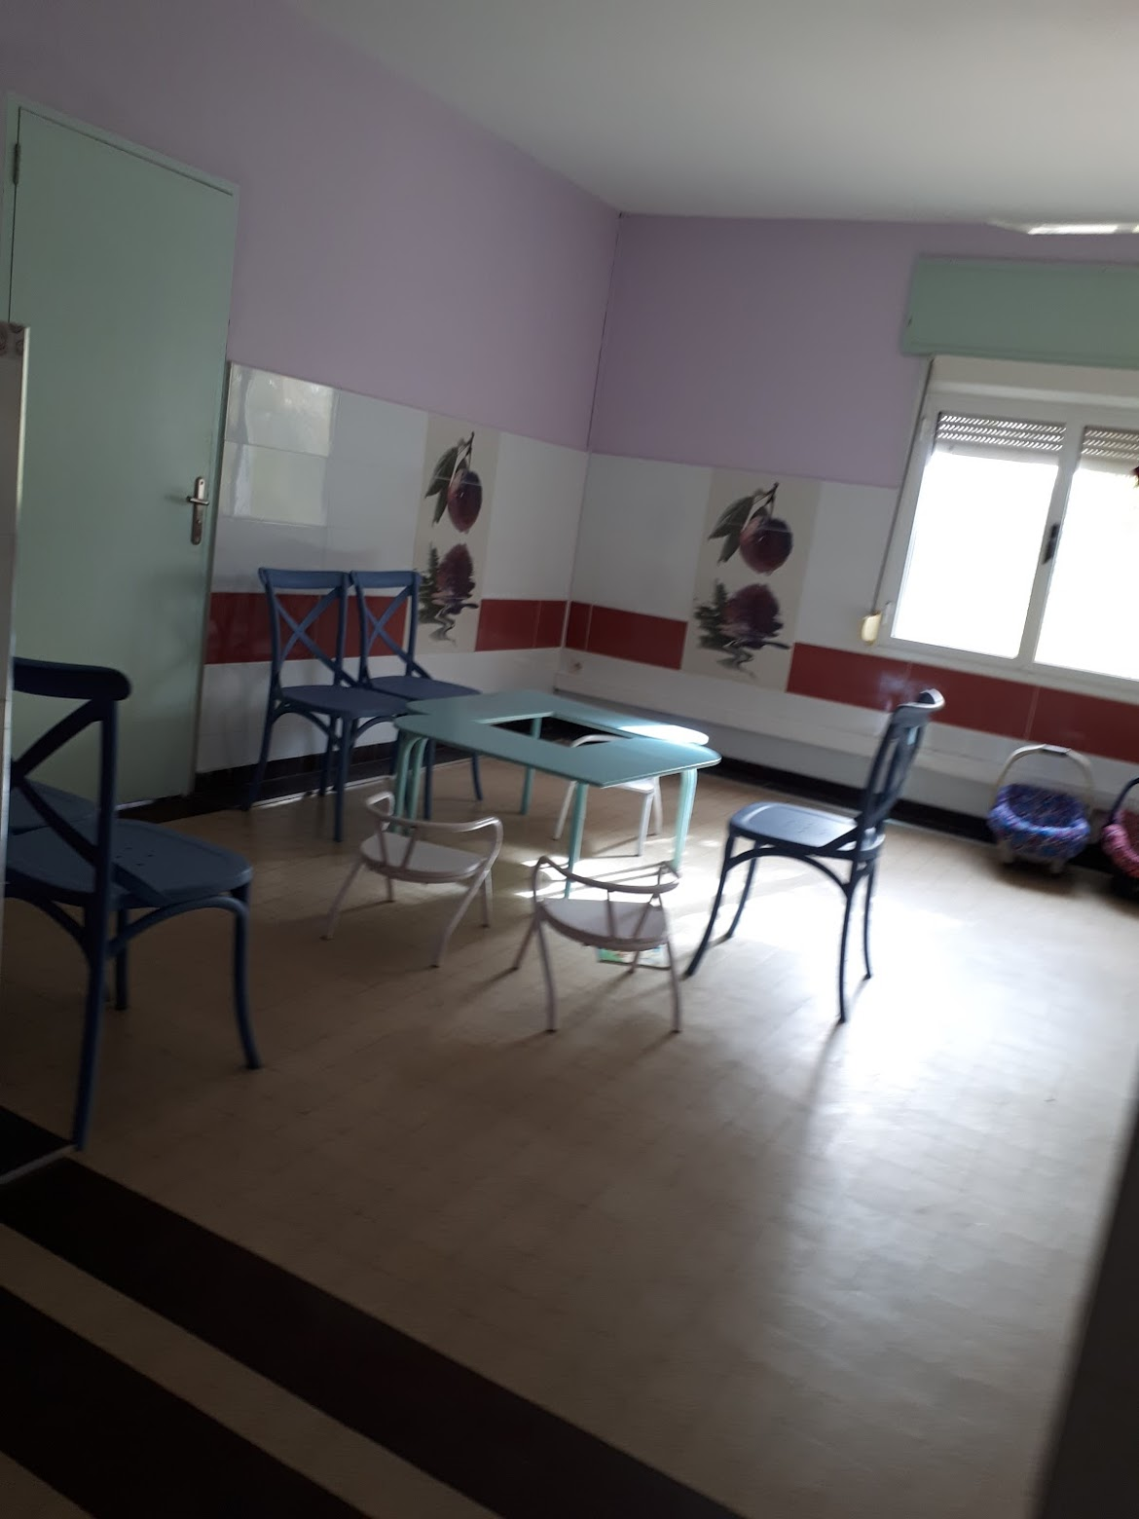
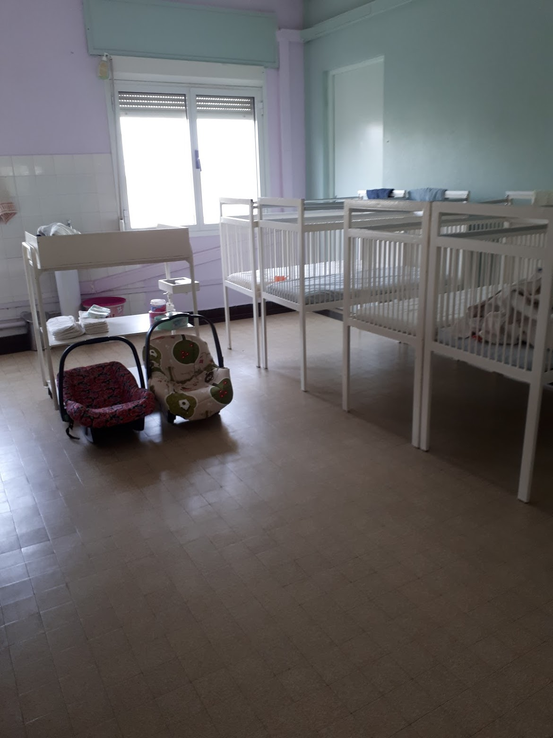
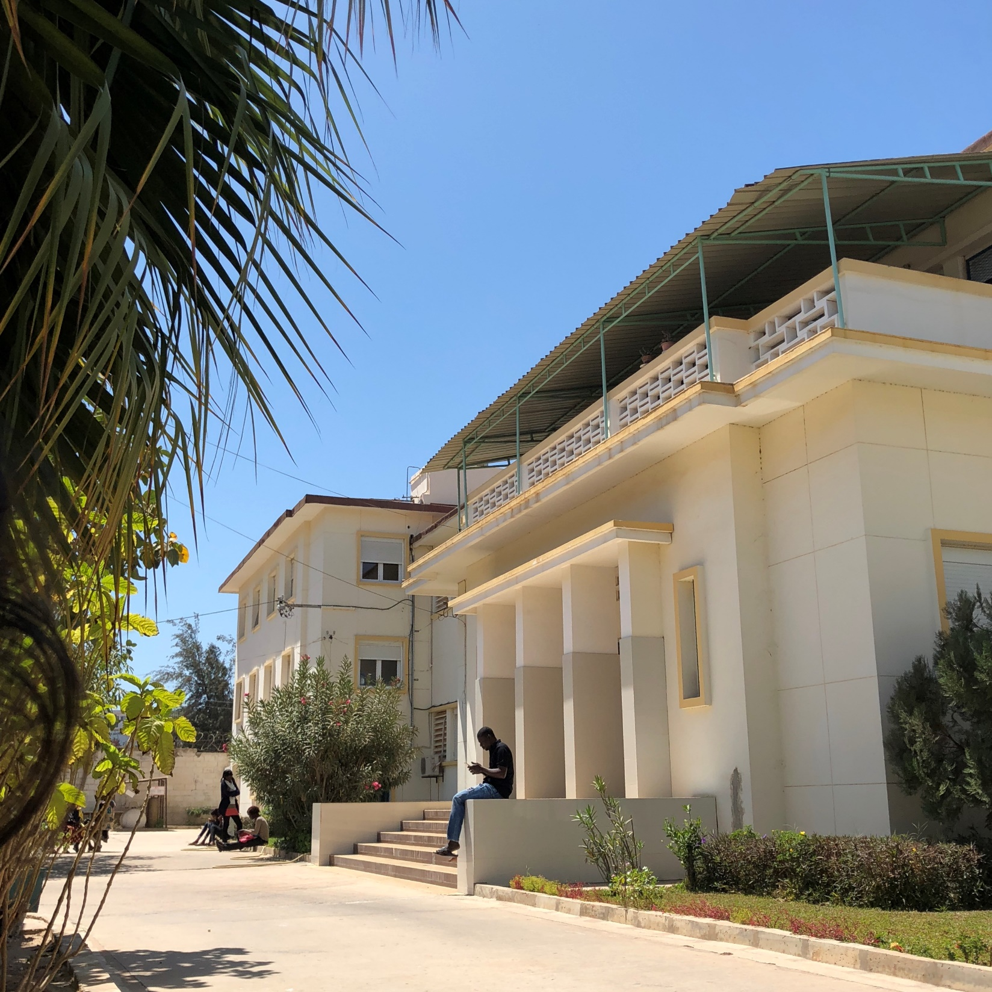
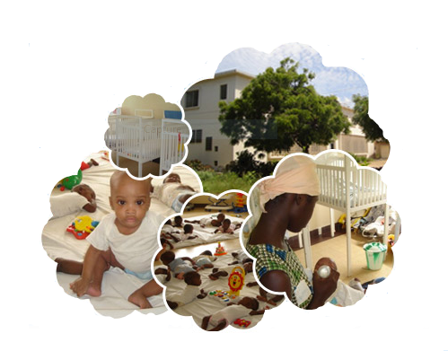
A l’origine : La pouponnière
Fondée en 1955 par les Soeurs Franciscaines de Marie
- Accueil des enfants de familles pauvres, en dénutrition de 0 à 1 an.
- Accueil des enfants abandonnés confiés par le Tribunal
Foyer d’accueil de jeunes filles adolescentes (capacité d’accueil de 50 personnes)

Slide 6
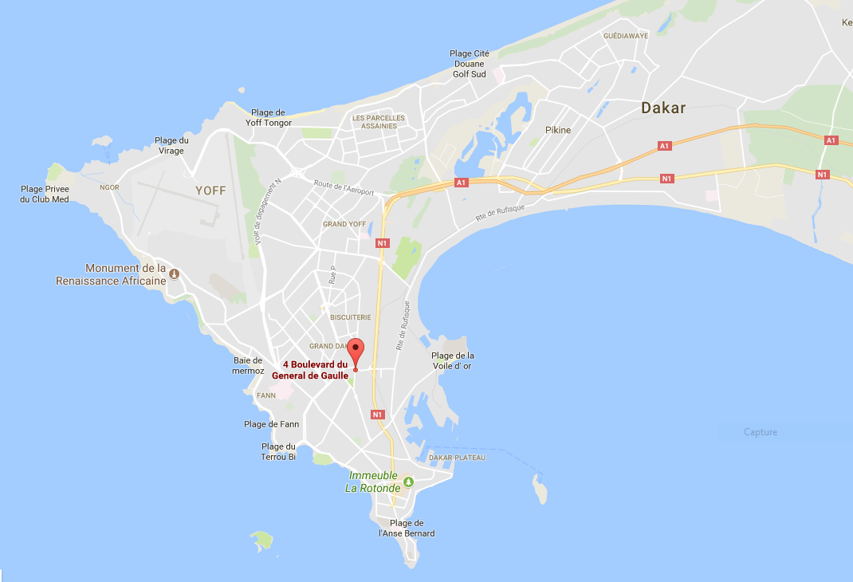
Le dispensaire saint-Laurent
4 boulevards du Général de Gaulle, Dakar, Sénégal
saintlaurentdispensaire@gmail.com

Slide 7
L’offre de soins au dispensaire
consultations pédiatriques : 90 à 120 par jour
consultations adultes : 75 à 80 par jour
réfections de pansements : 30 à 80 par jour
prise de sang (laboratoire) : 558 en moyenne par mois
consultations pré natales hebdomadaires : 148 en moyenne par mois
vaccination des enfants hebdomadaire : 216 en moyenne par mois
hospitalisation de jour
échographie obstétricale
50 à 60
60 à 70 1j/2
40 par semaine (en 2 jours)
Rare en période sèche ; salle pleine pdt l’hivernage (paludisme)

Slide 8
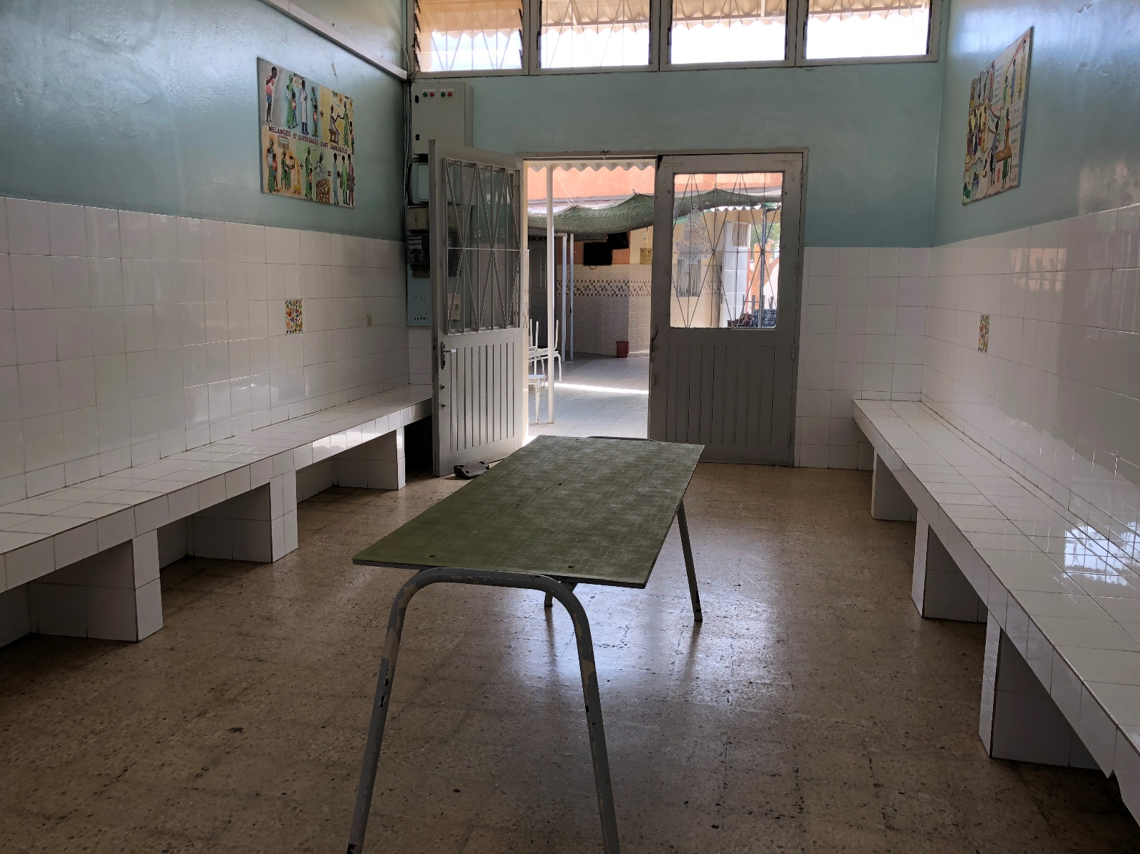
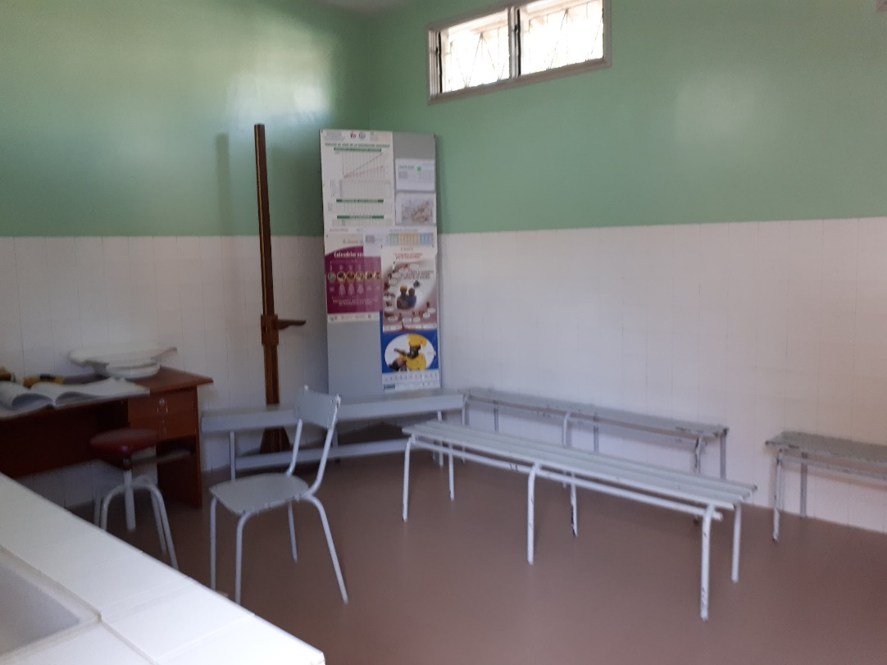
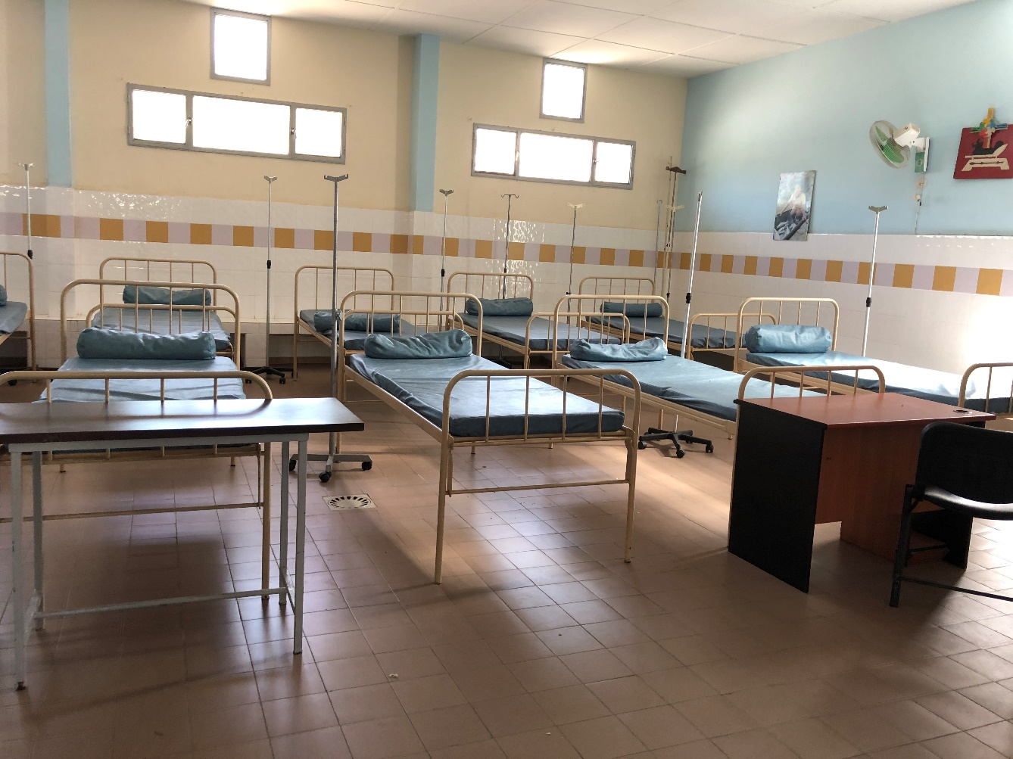
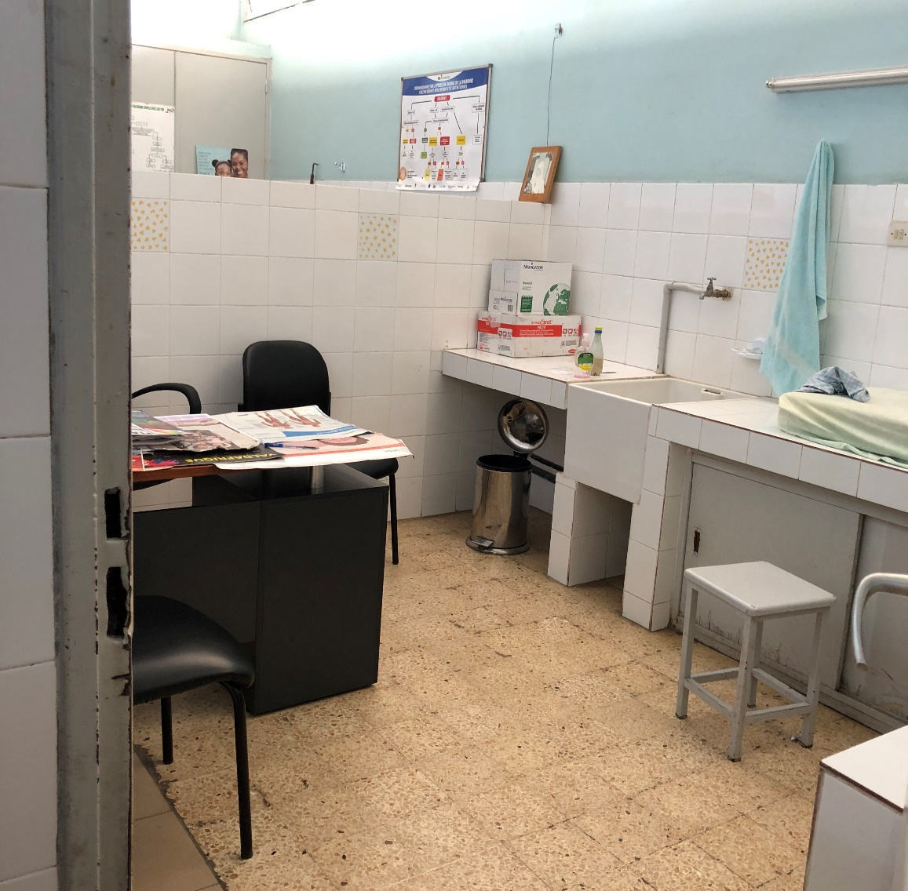
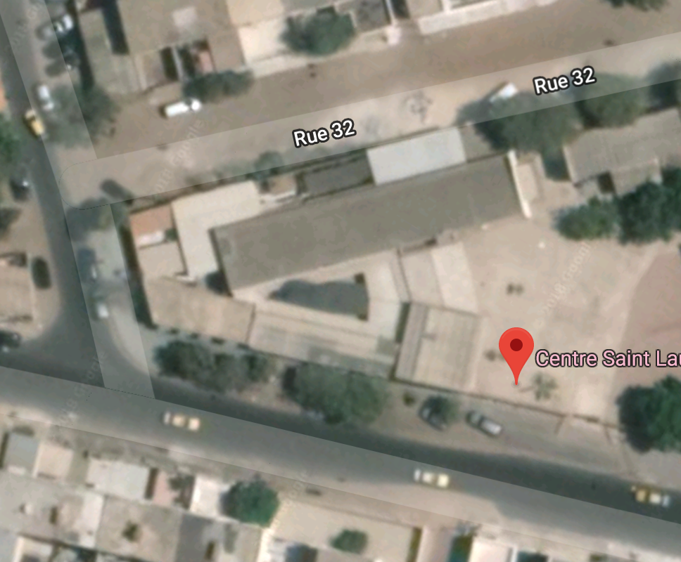
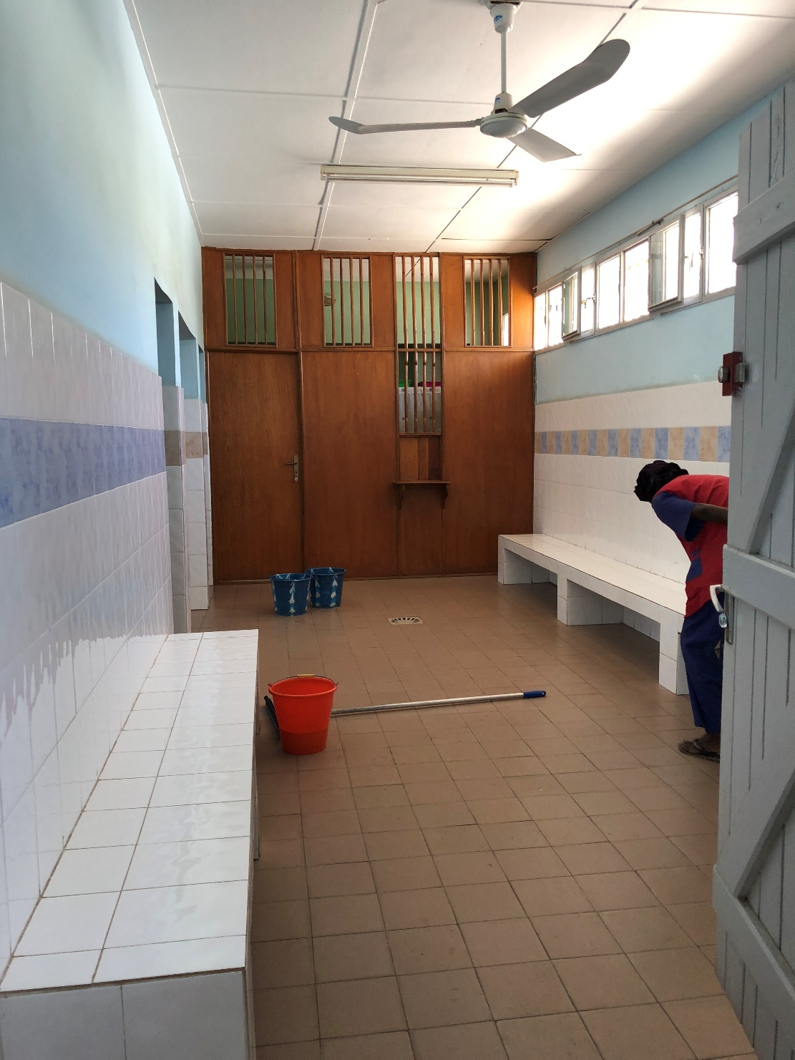
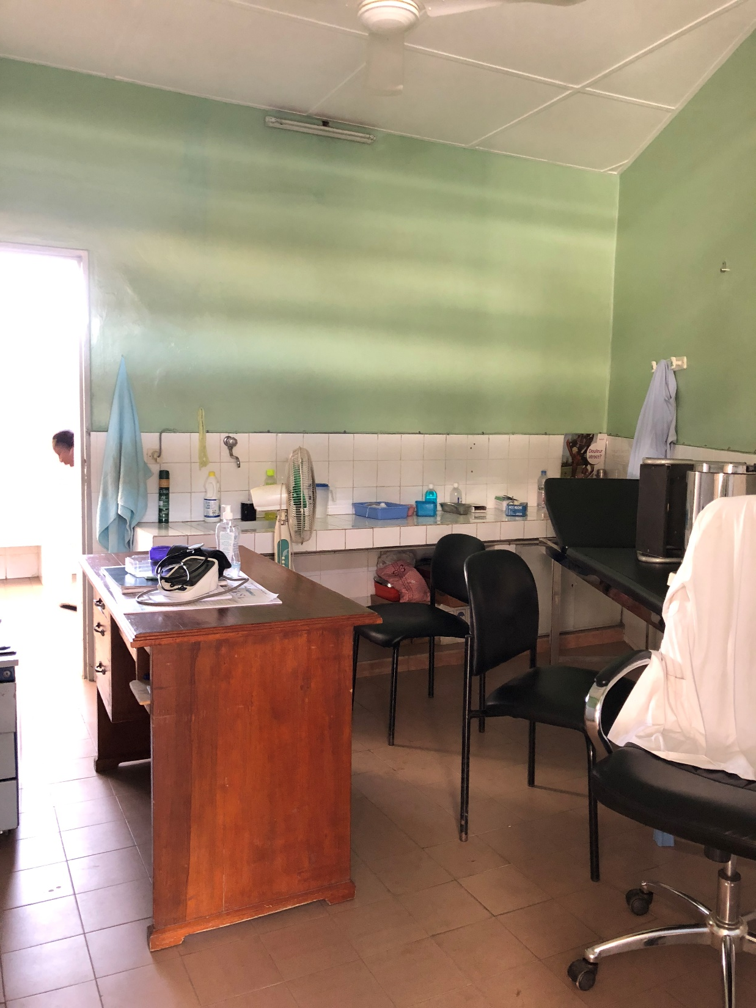
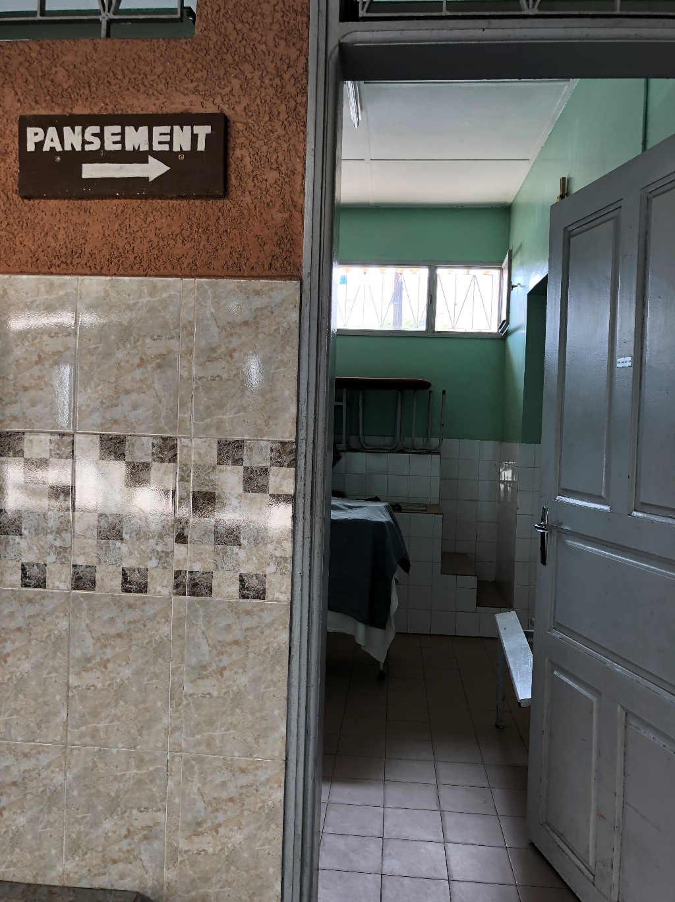
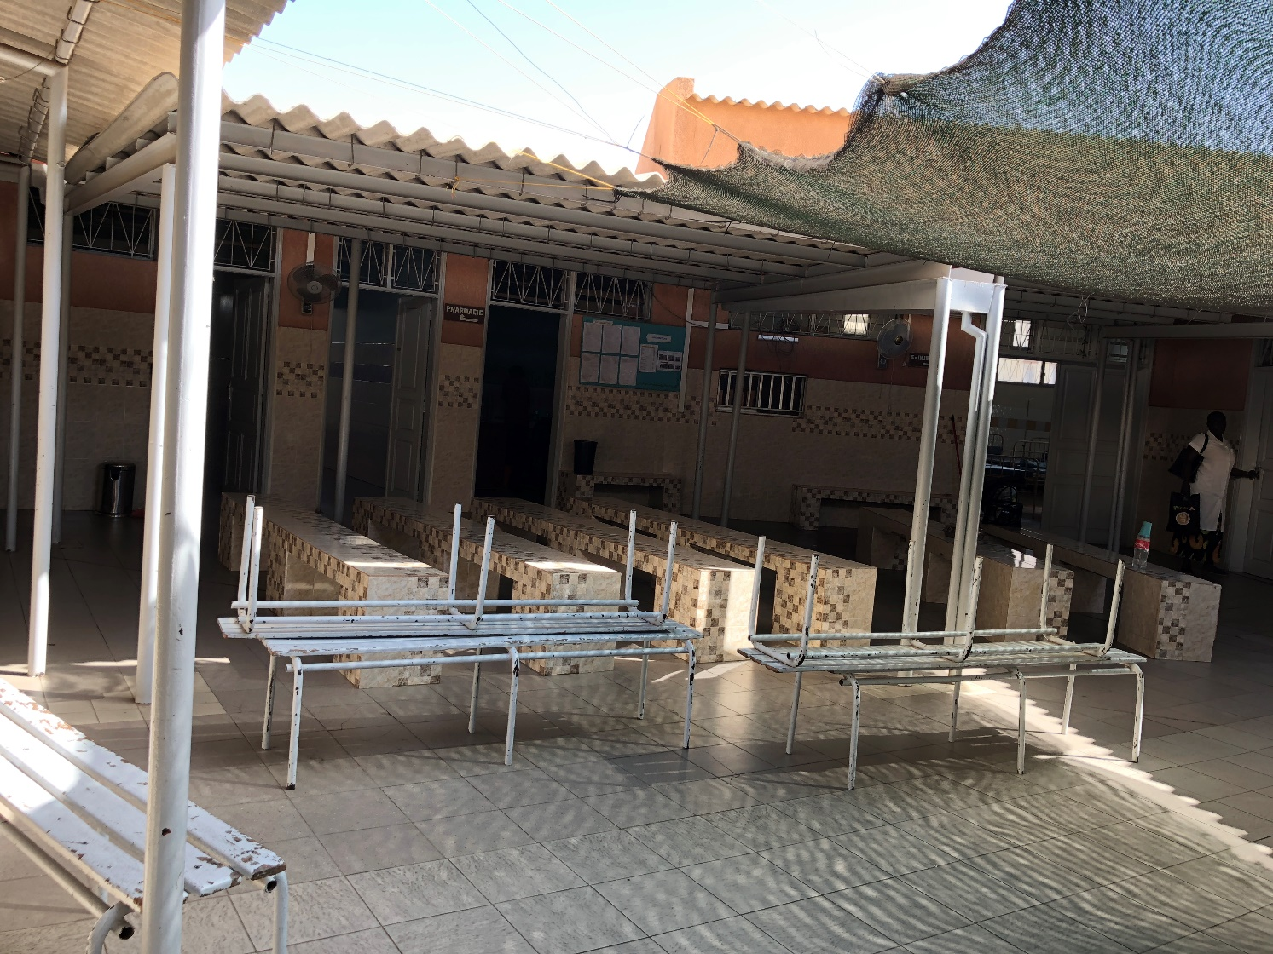
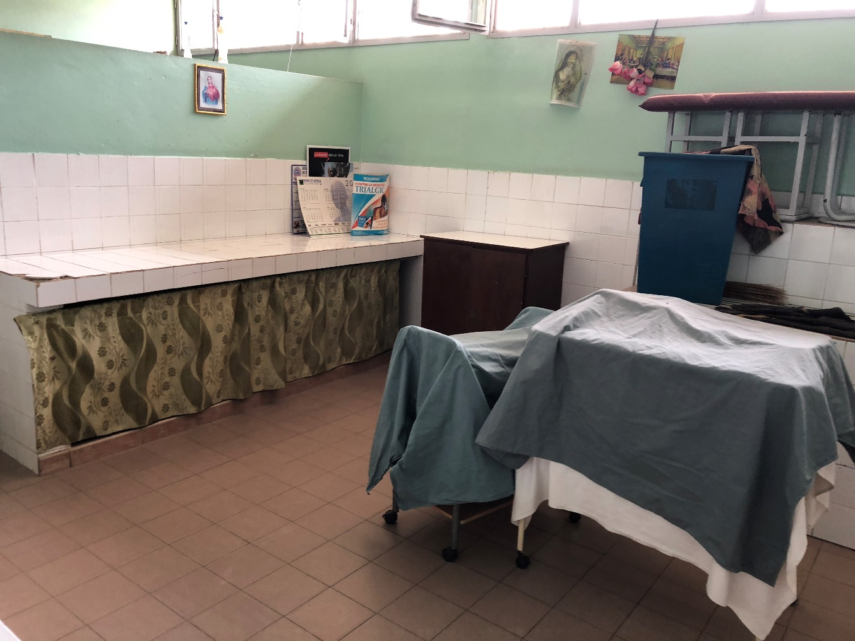
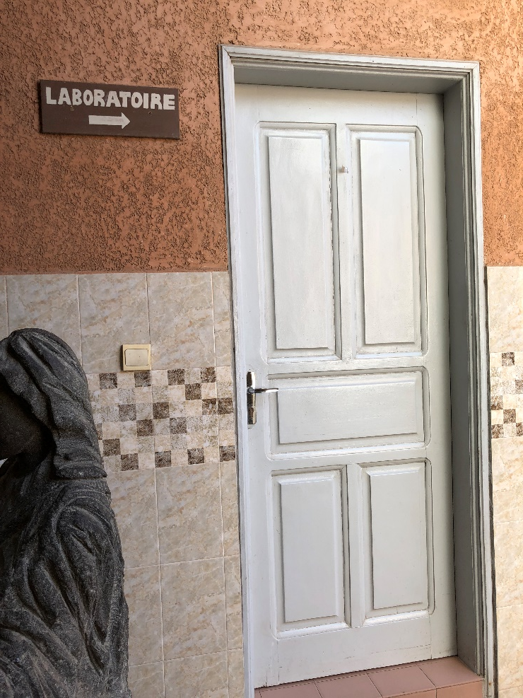
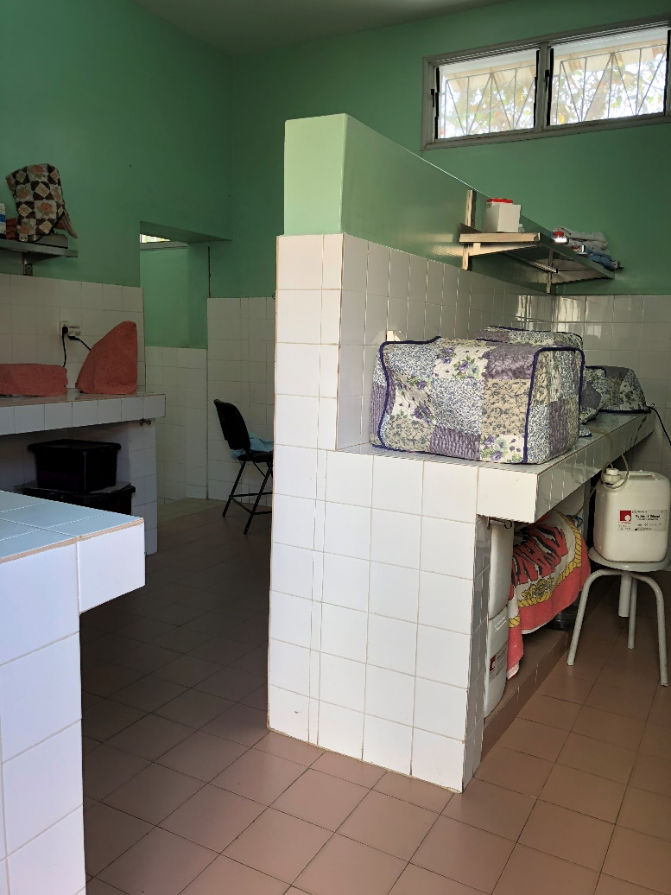
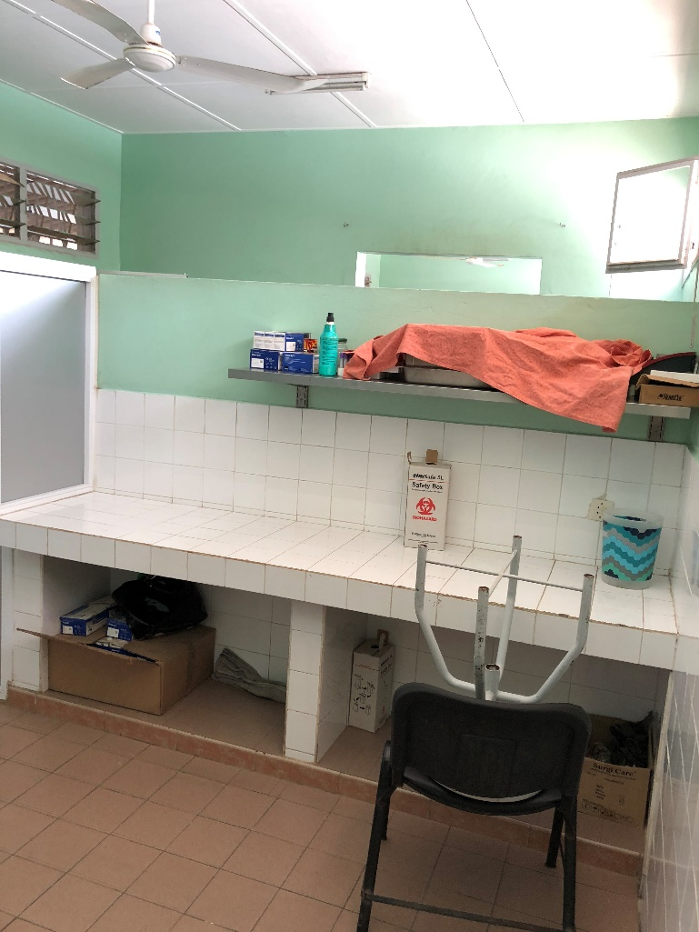
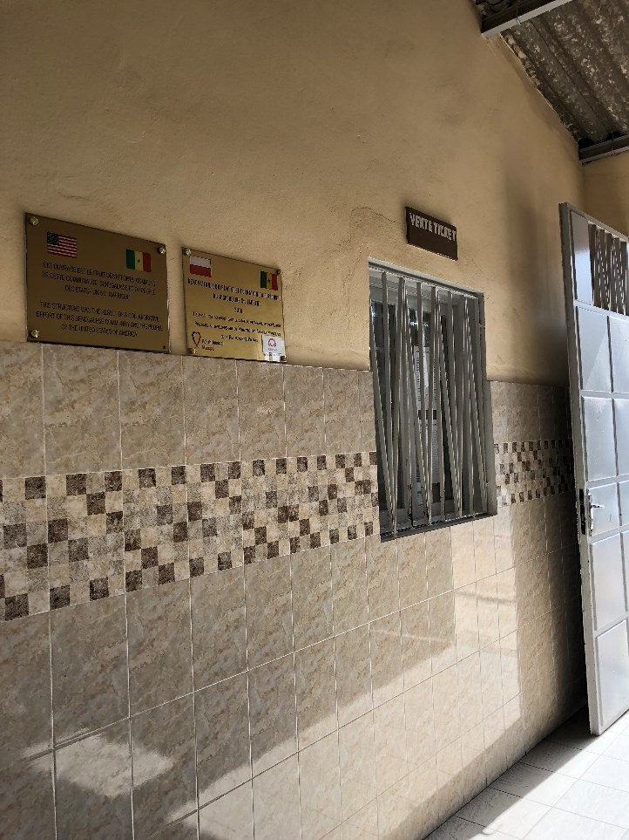
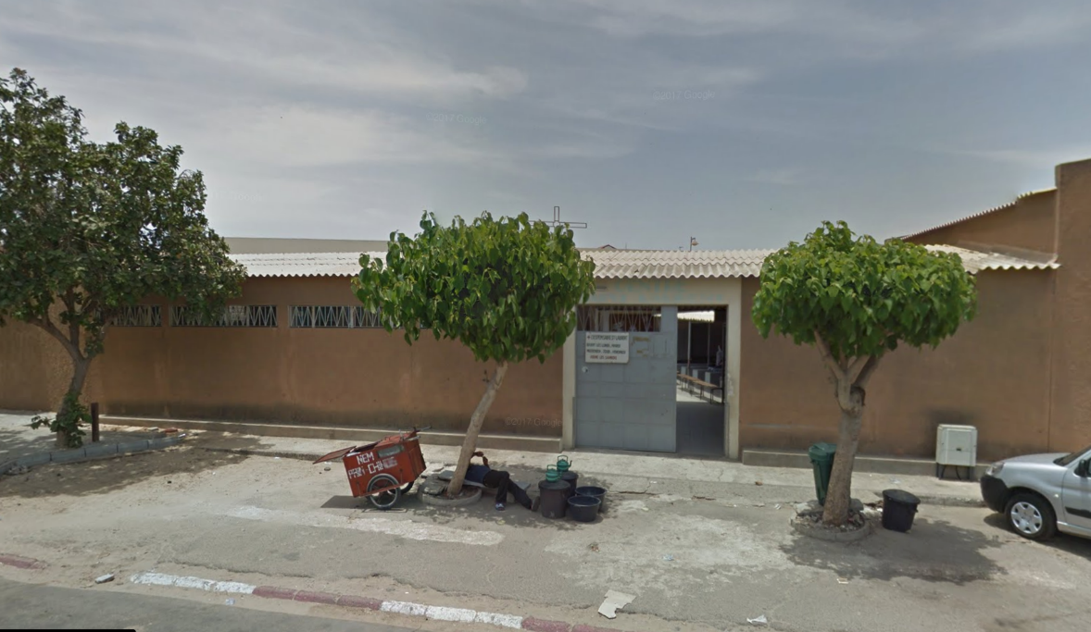

Slide 9
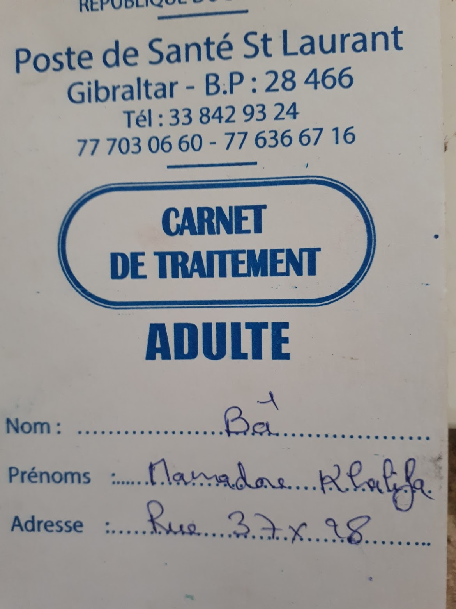
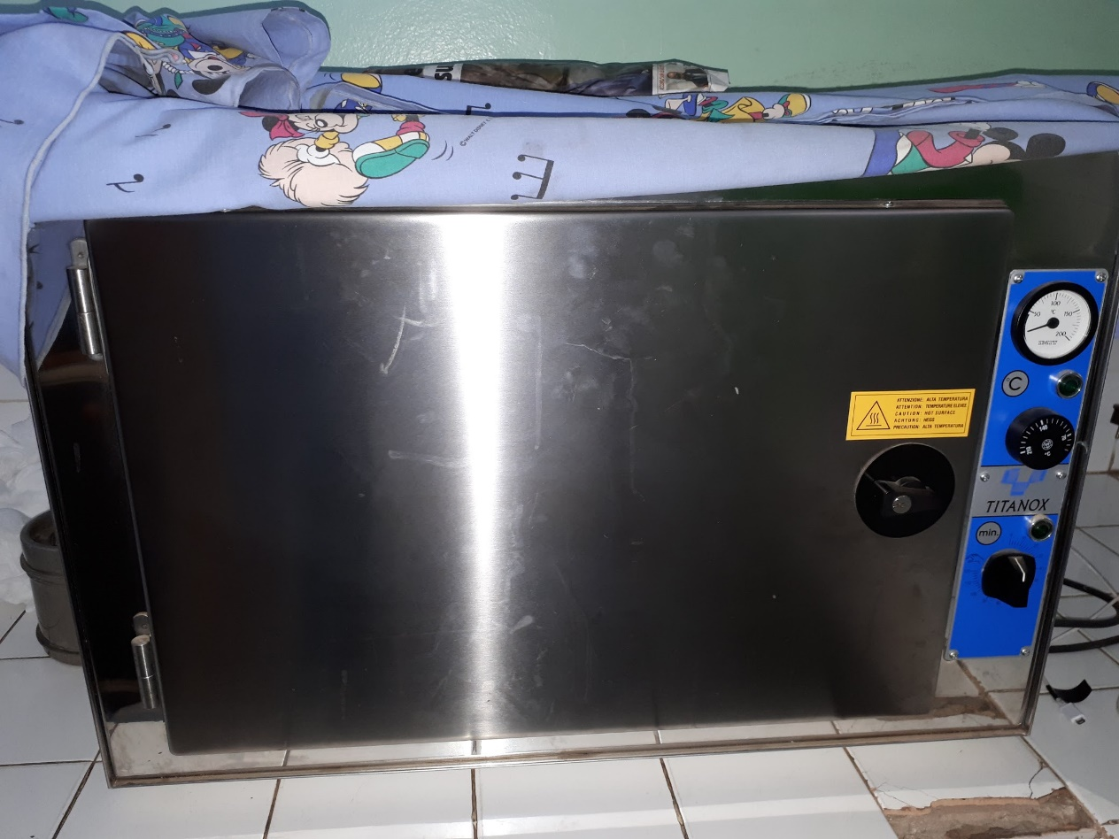
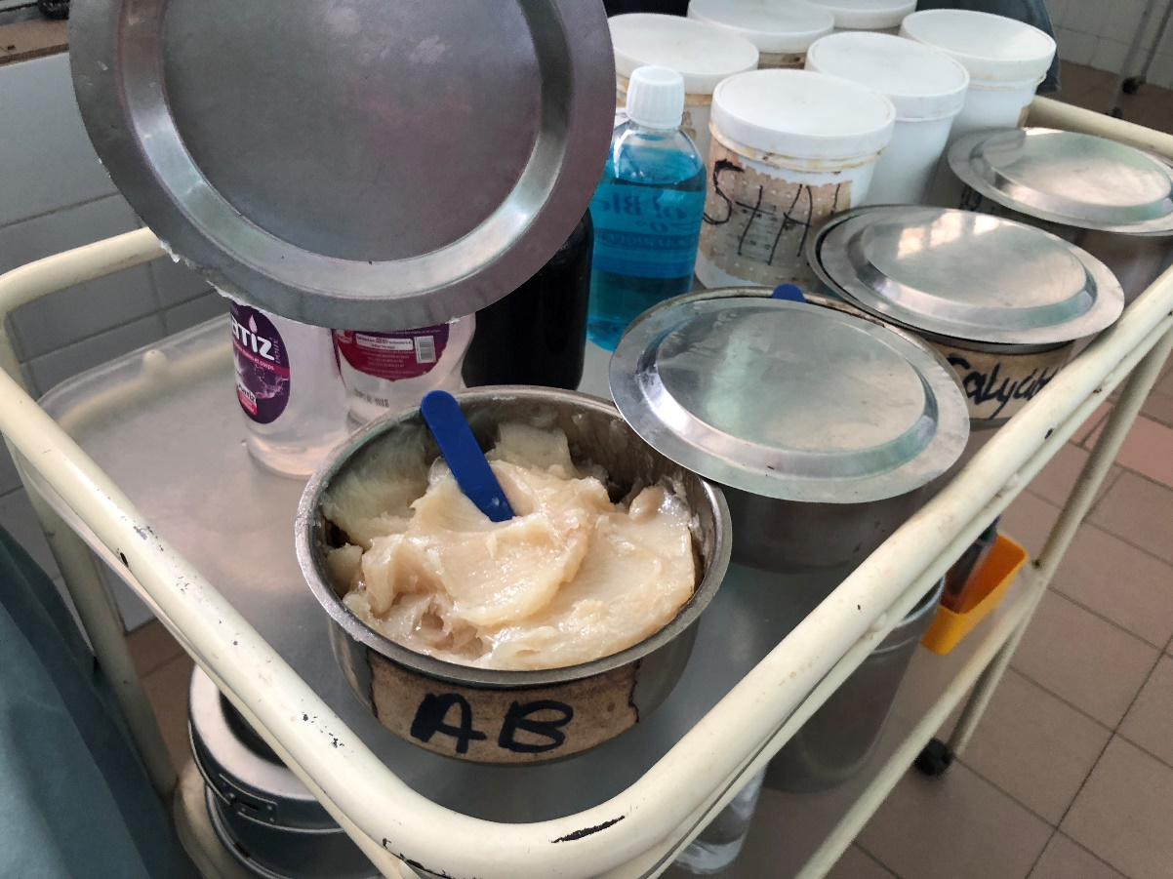
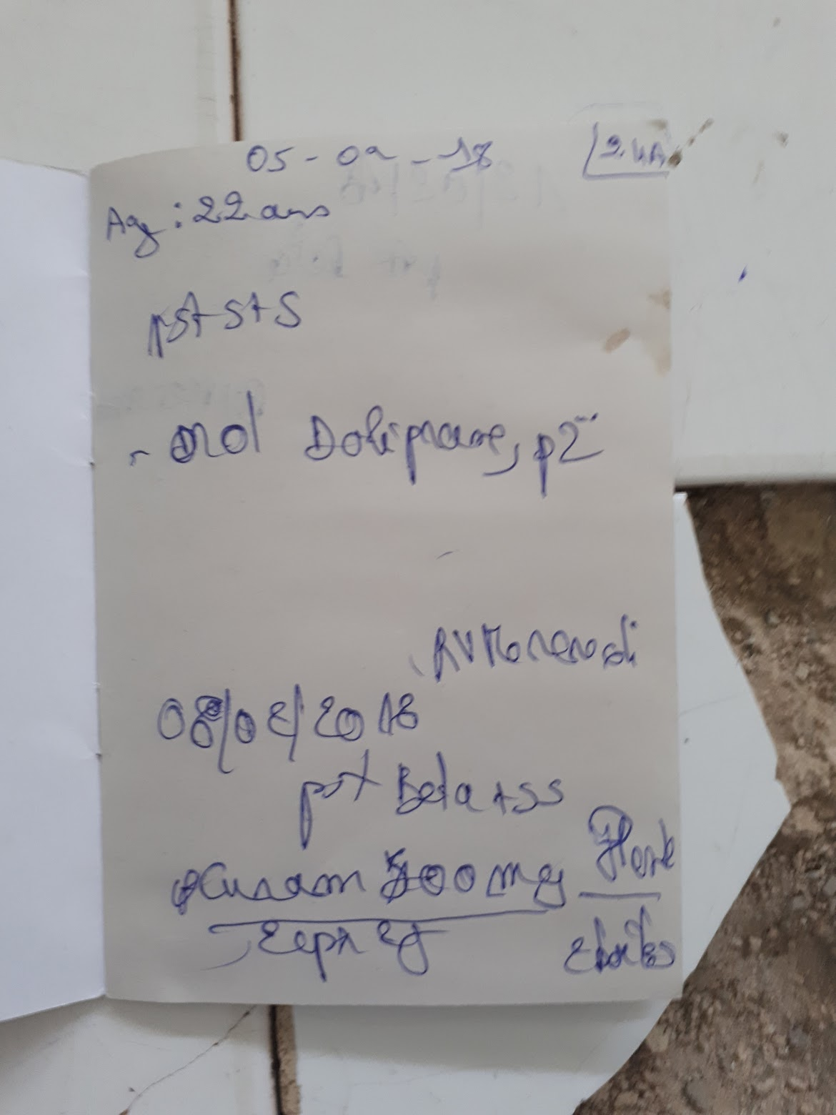
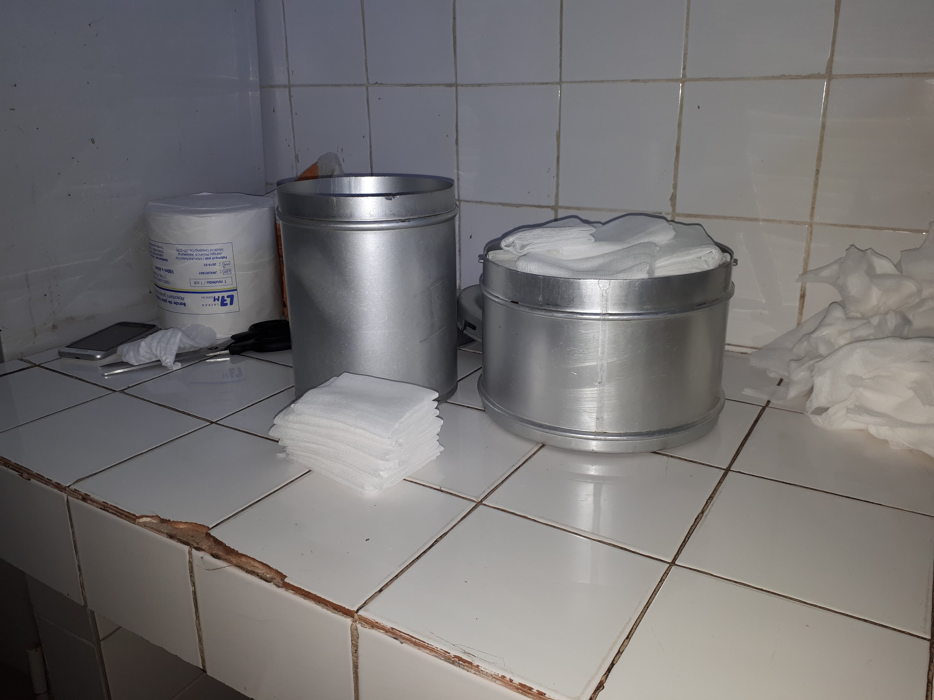

Slide 10
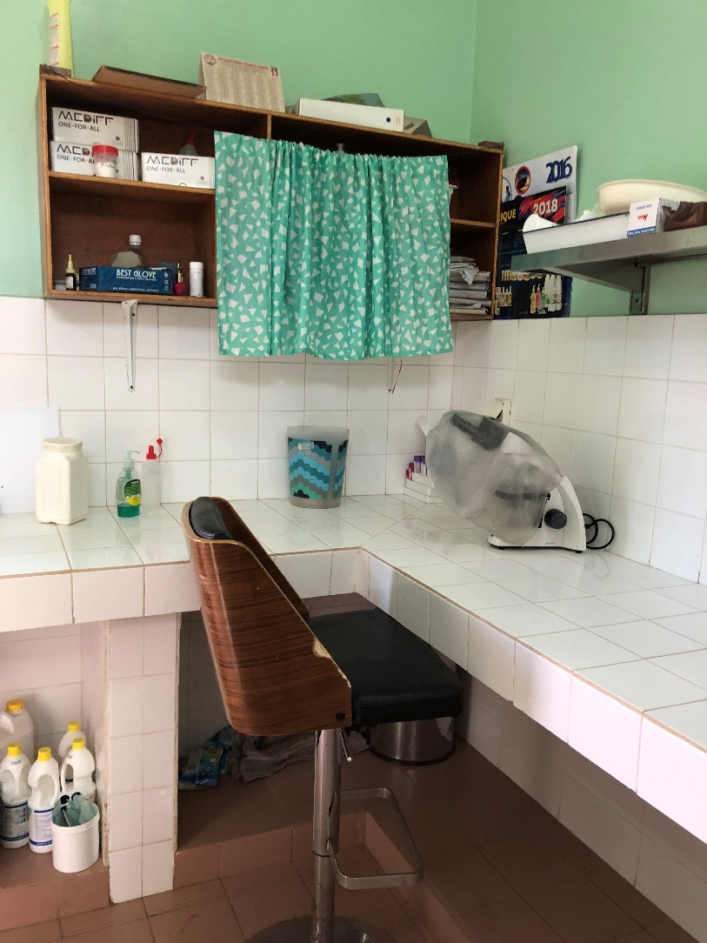
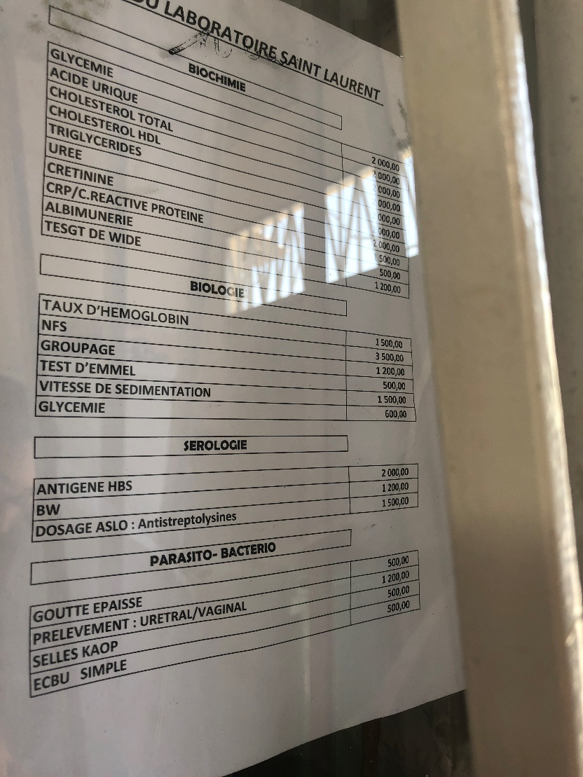

Slide 11
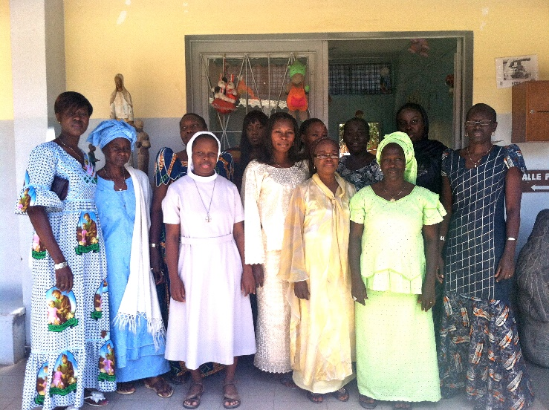
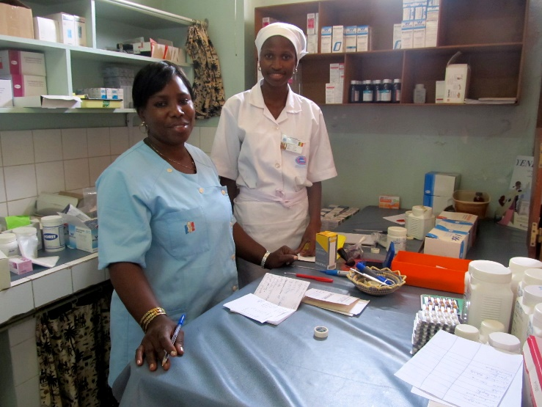
Nos objectifs
Connaissance du système de santé sénégalais, rôle et pratique des IDE
Connaissance du pays, de sa culture, de sa population pour une PEC adapatée et adapater nos soins aux moyens du dispensaire
appréhender rapidement le champ d'action du dispensaire en terme de santé publique afin de participer / mettre en place des actions
( vaccination, distrib anti-parasitaire, statistiques, affiches de prévention)

Slide 12
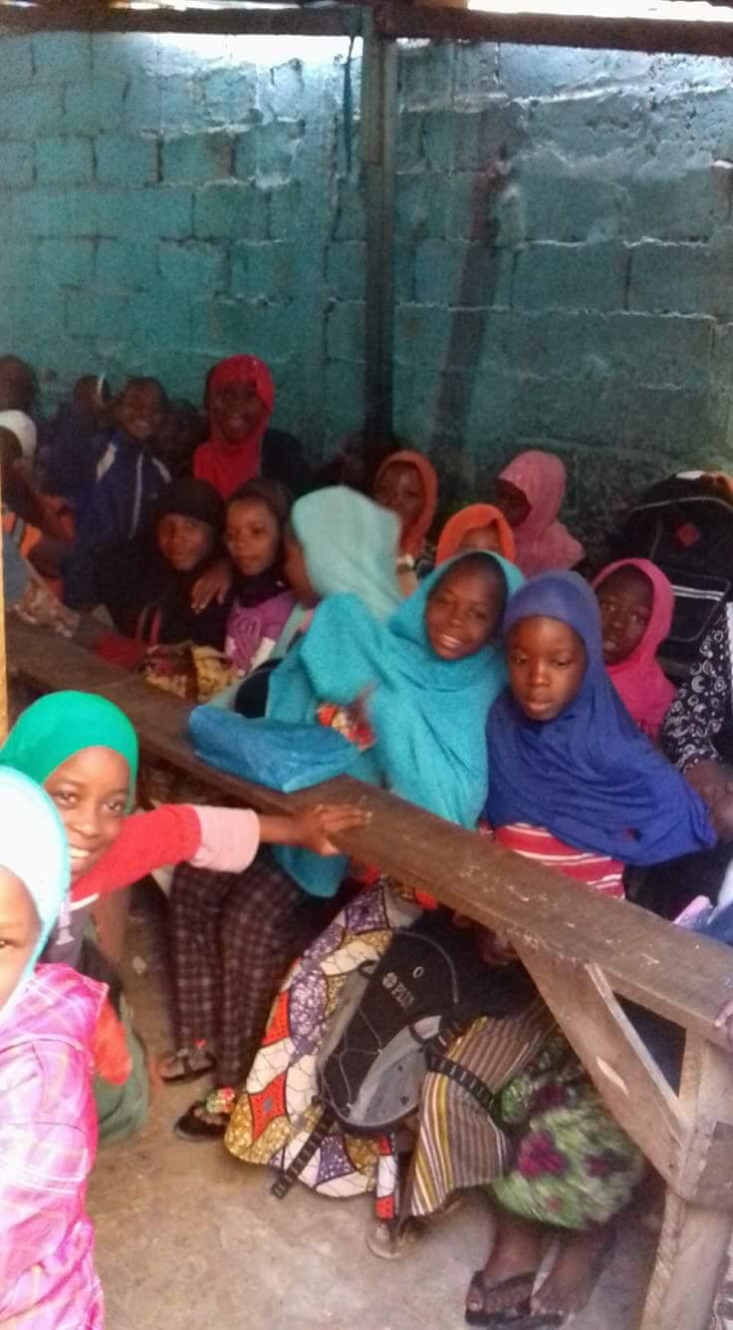
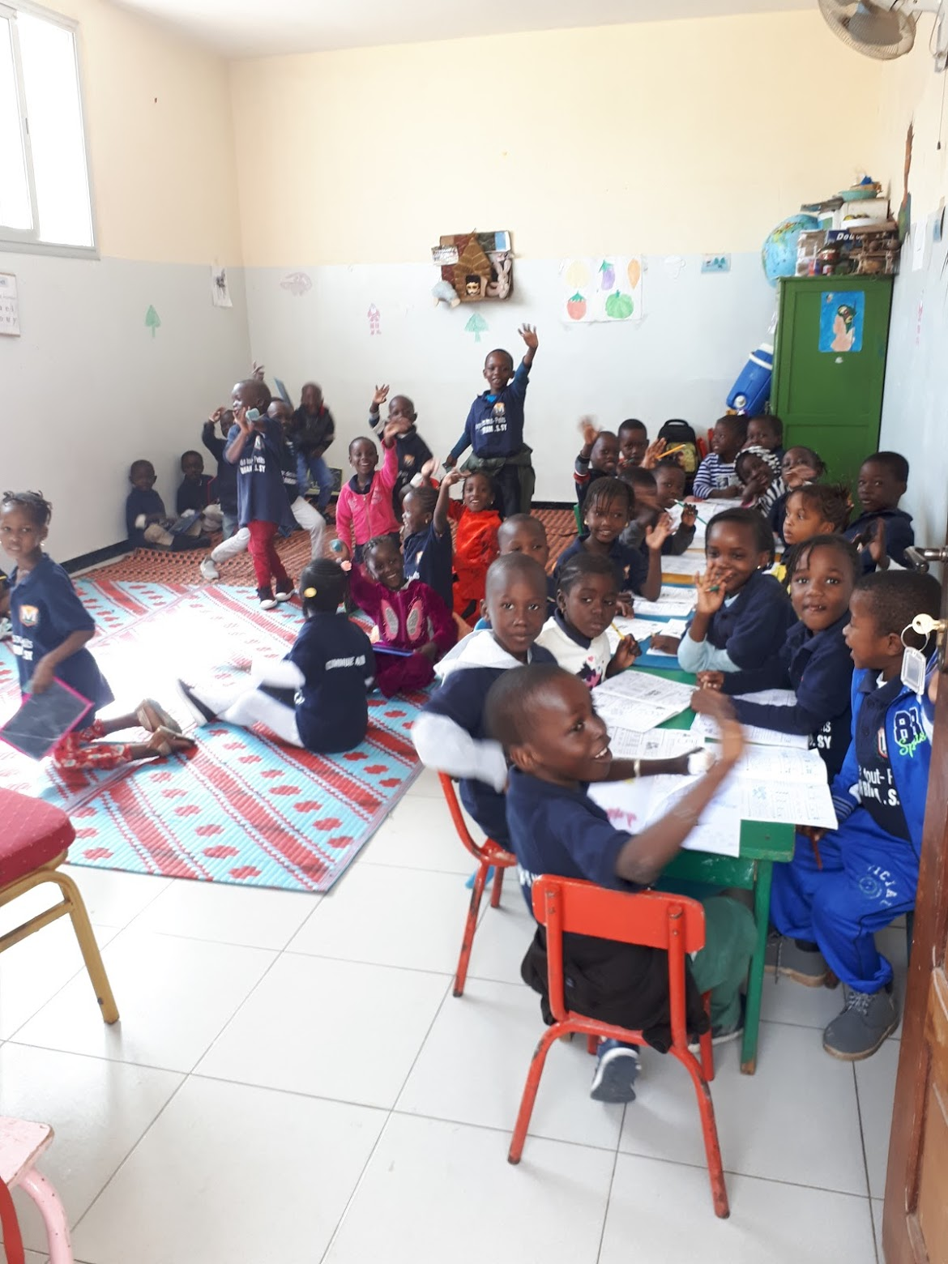

Slide 13
